Slide 1
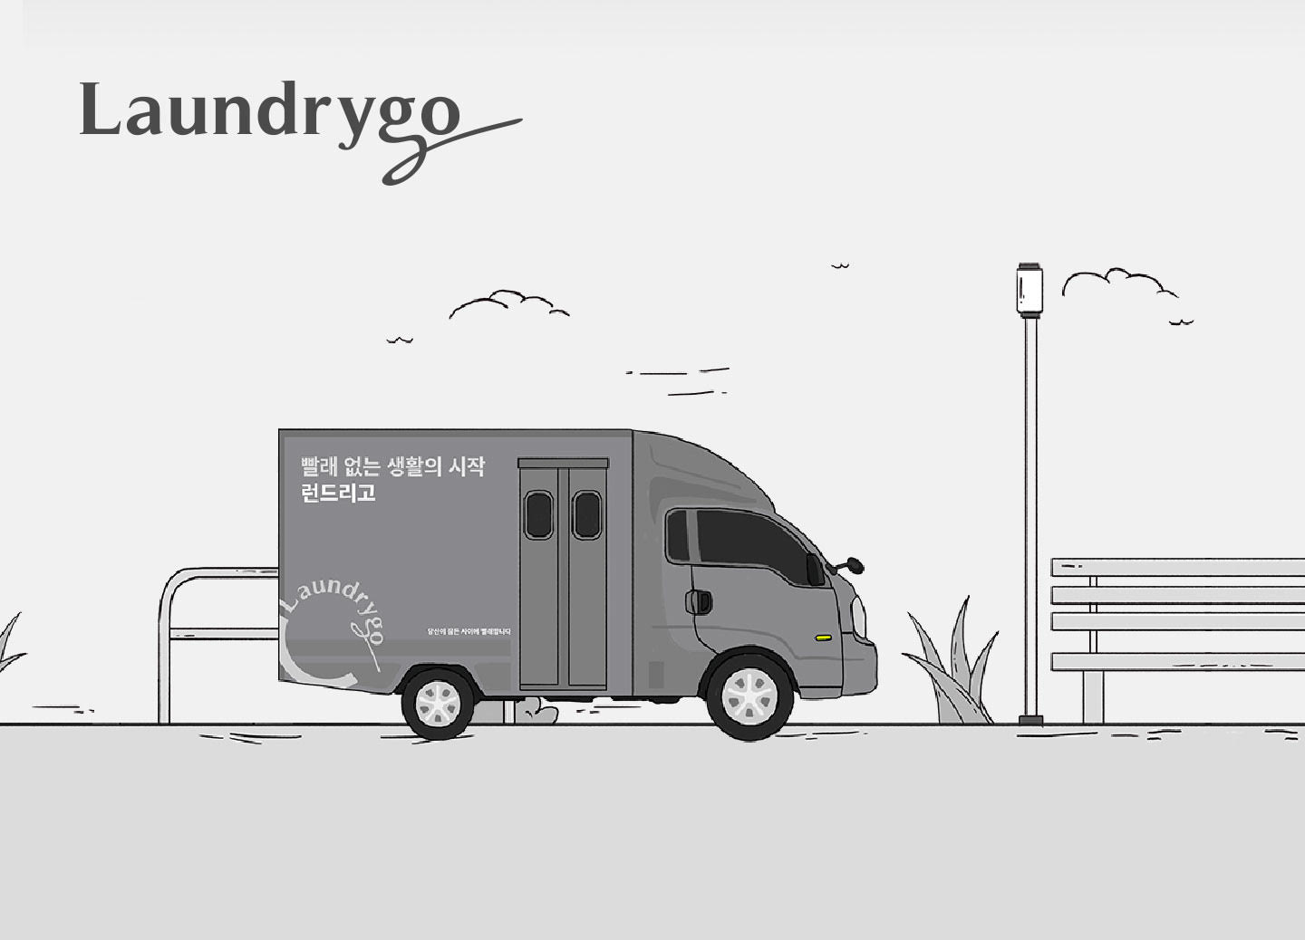
비대면 세탁 시스템
‘런드리고’ 데이터 베이스에 대하여
- 데이터 베이스 팀 프로젝트 -
1조
B611087 배주한
B693059 김준석
B711119 유혜민
B735049 김로운

Slide 2
00 목차
1) 서론
2) Problem Definition
- 프로젝트 정의
- 시스템 분석
3) Requirement Analysis
-업무 조사 및 프로세스 모델링
- 정보 요구 사항 정의
- 기능 요구 사항 정의
- Business Rules 정의
4) DB System Design
- 논리적 데이터 모델 설계(ERD)
- 데이터 사전 정의
- 스키마 작성
- Table 정의
Page 3
Page 4
Page 5
Page 8
Page 13
Page 17
Page 18
Page 23
Page 33
Page 36
Page 39

Slide 3
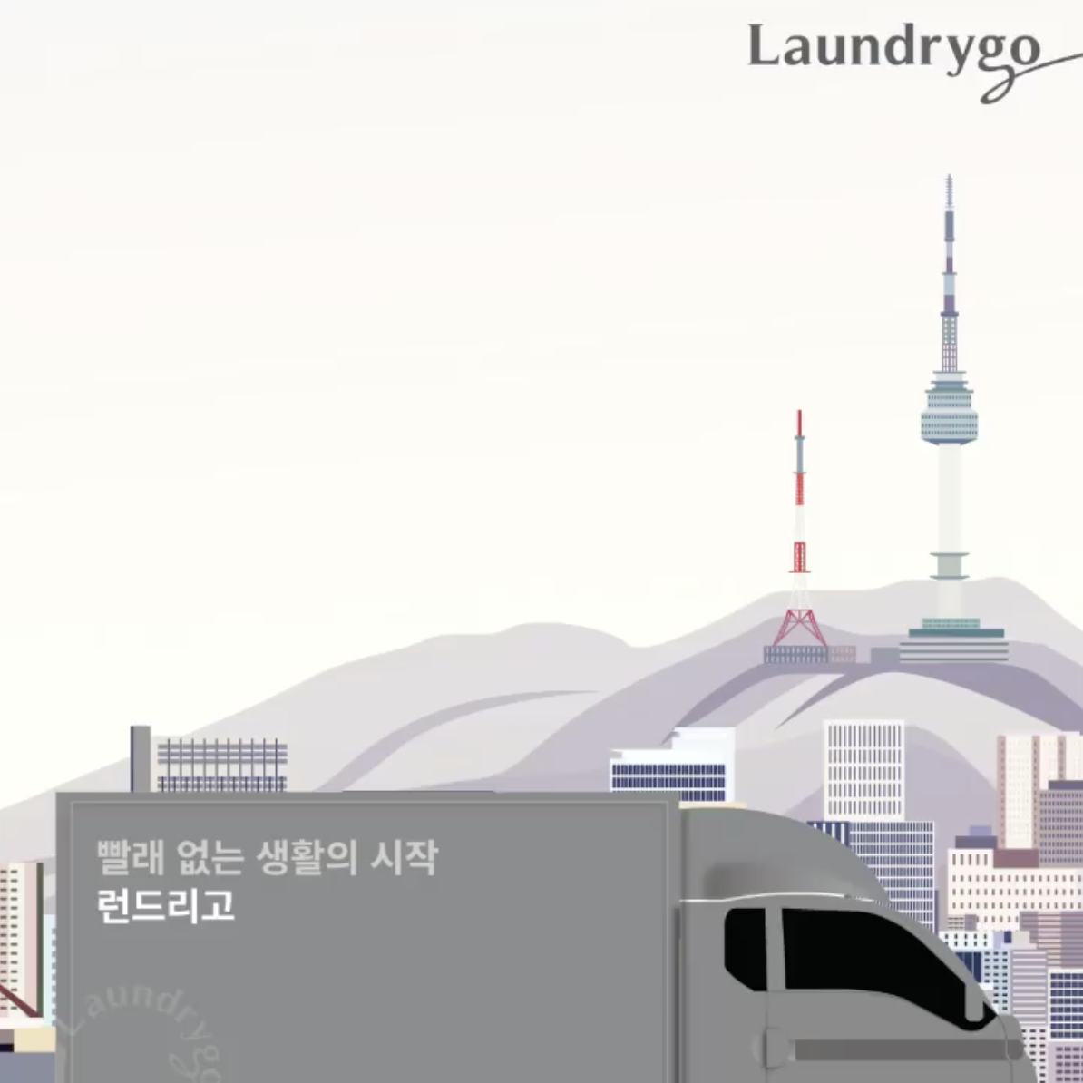
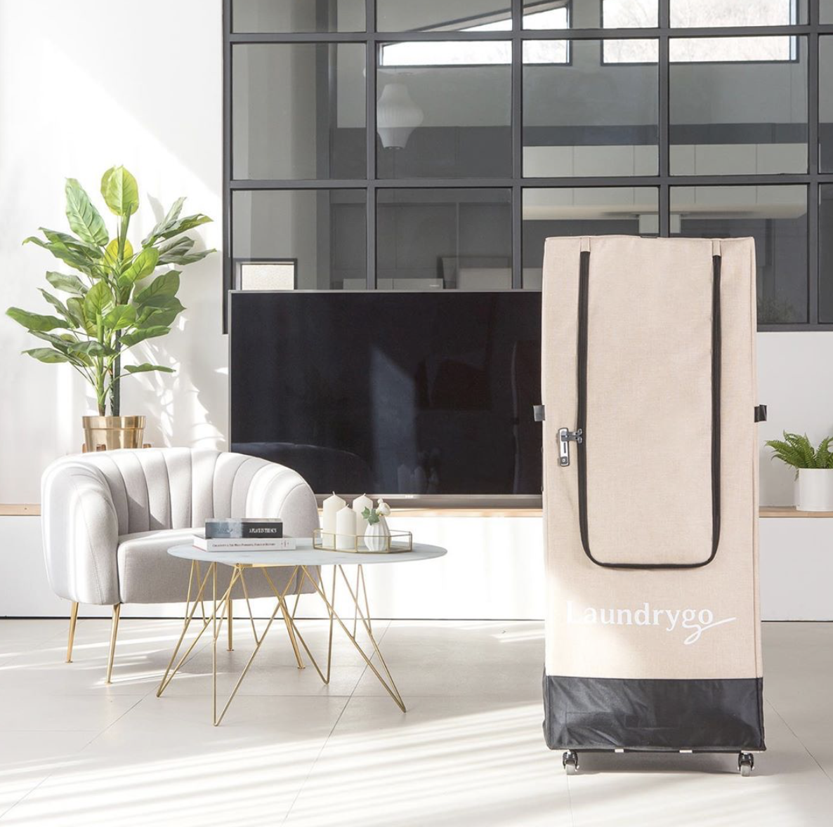
01 서론
✓ 선정 시스템
런드리고, 빨래 없는 생활의 시작
1. 서비스 신청
2. 웰컴 키트(런드렛) 받기
3. 스마트키 연결
4. 수거 요청
5. 세탁 진행
6. 빨래 끝
Notes:
런드리고의 기본적인 방법 설명 + 이 프로젝트의 목표(런드리고의 데이터베이스 구축을 목표로 함, 효율적인 빨래 관리를 통한 질 높은 서비스 제공과 고객의 수요에 맞는 빨래 관련 상품을 판매함으로써 수익원을 다양화하고 강화하고자 함) // 런드렛은 스마트 빨래 수거함

Slide 4
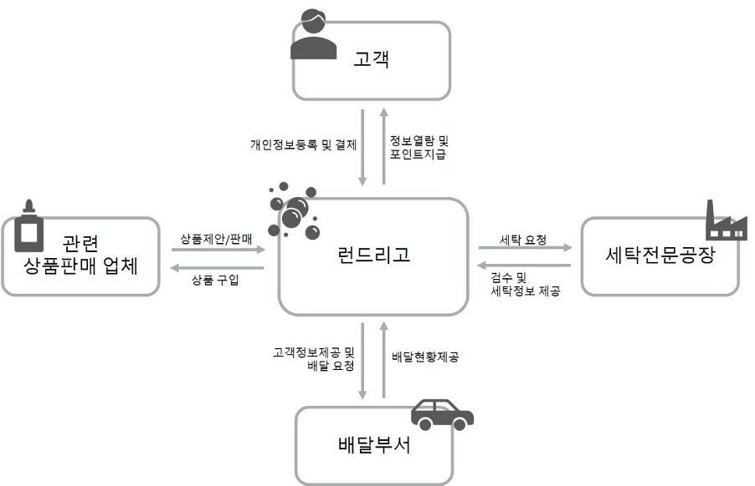
02 Problem Definition
✓ 프로젝트 정의 - 프로젝트 범위
<그림1, Context Diagram>
Notes:
이 서비스는 고객, 세탁전문공장, 배달부터, 관련 상품판매 업체가 상호작용하며 이루어집니다. ~

Slide 5
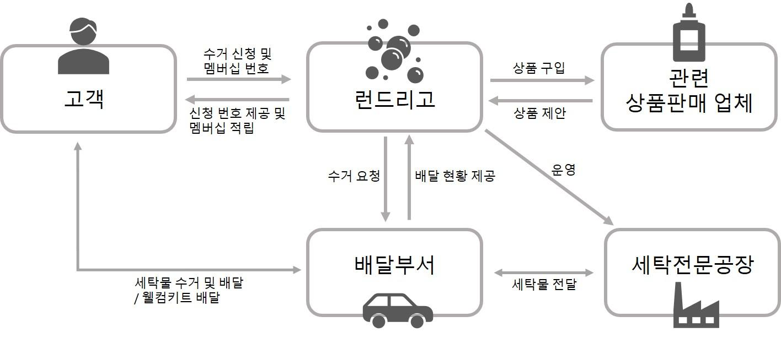
02 Problem Definition
✓ 시스템 분석 – Rich Picture
<그림 2, 전체 Rich Picture>
Notes:
고객이 서비스를 신청 후 웰컴키트를 배송 받으면, 수거 신청을 할 수 있다. 수거 신청을 마치면 런드리고는 배달부서에 수거 신청을 요청하며 ~

Slide 6
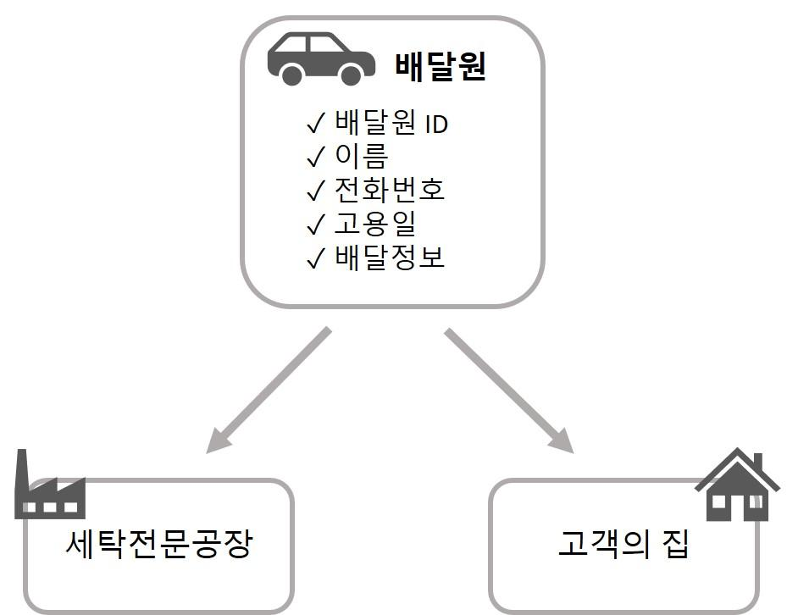
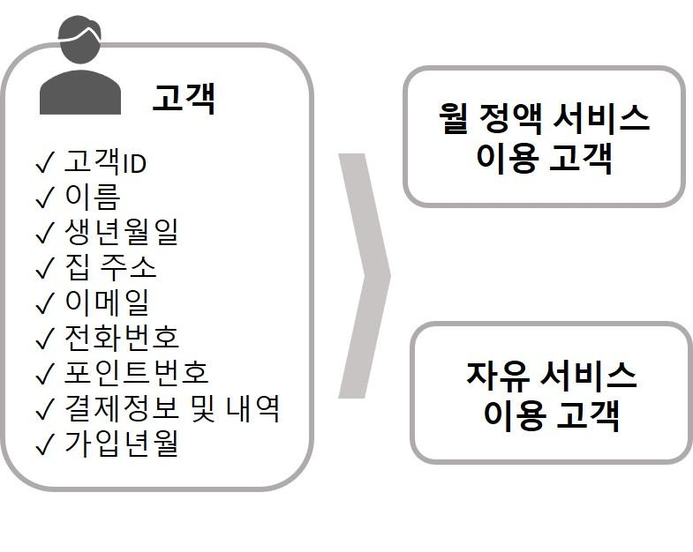
02 Problem Definition
✓ 시스템 분석 – 심화 Rich Picture
<그림 3, 고객 Rich Picture>
<그림 4, 배달원 Rich Picture>
Notes:
고객은 서비스 가입 시 기본적인 정보를 입력하고, 결제를 위한 정보를 등록합니다. 이후 고객은 월정액 서비스와 자유 서비스 중 한 가지를 선택할 수 있습니다. 배달원은 고객의 런드렛을 세탁 전문 공장으로 배송하고, 빨래가 끝난 후 다시 런드렛을 고객의 집으로 운송합니다.

Slide 7
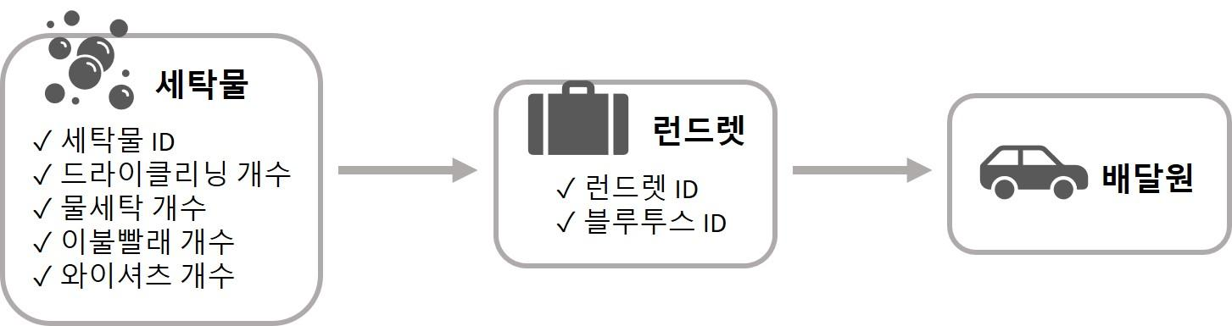
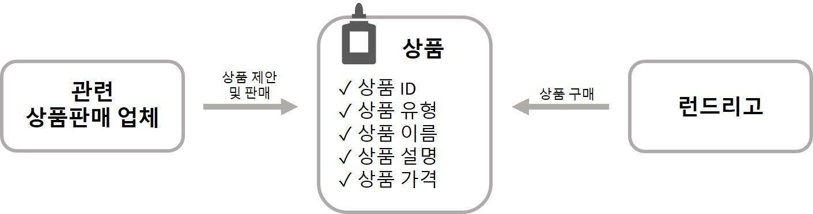
02 Problem Definition
✓ 시스템 분석 – 심화 Rich Picture
<그림 5, 세탁물 Rich Picture>
<그림 6, 관련상품 Rich Picture>
Notes:
세탁물은 런드렛 안에 넣어져 배달원에게 전달됩니다. 관련 상품 판매 업체는 런드리고에 상품을 제안하고, 런드리고는 이 상품을 확인 후 구매합니다. 이렇게 구매한 상품은 고객이 런드렛 수거 요청 시 고객에게 제안되며 고객은 이 상품 구매 여부를 결정할 수 있습니다.

Slide 8
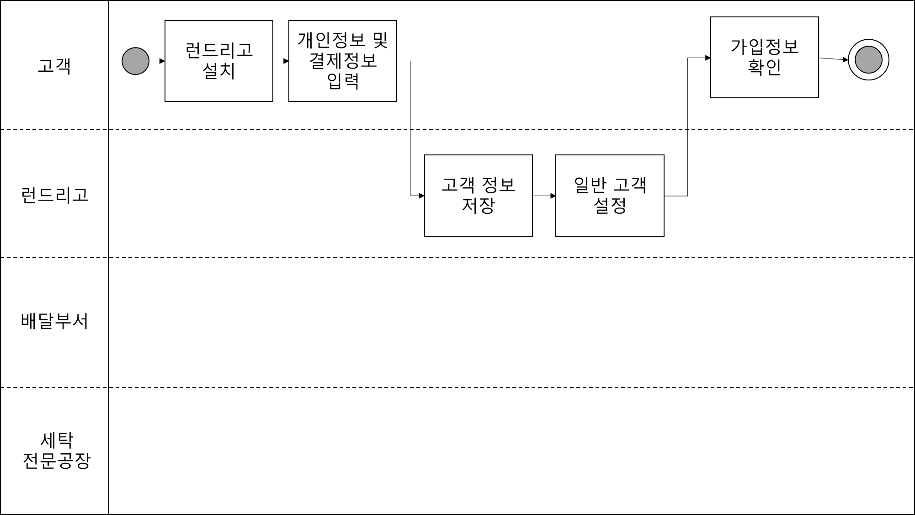
03 Requirement Analysis
✓ 업무조사 및 프로세스 모델링
a. 회원정보 관리
<그림 7, 회원정보 관리 Swim-Lane Chart>
Notes:
세탁물은 런드렛 안에 넣어져 배달원에게 전달됩니다. 관련 상품 판매 업체는 런드리고에 상품을 제안하고, 런드리고는 이 상품을 확인 후 구매합니다. 이렇게 구매한 상품은 고객이 런드렛 수거 요청 시 고객에게 제안되며 고객은 이 상품 구매 여부를 결정할 수 있습니다.

Slide 9
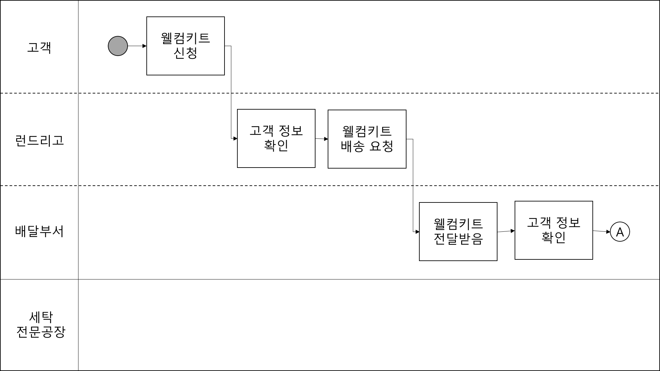
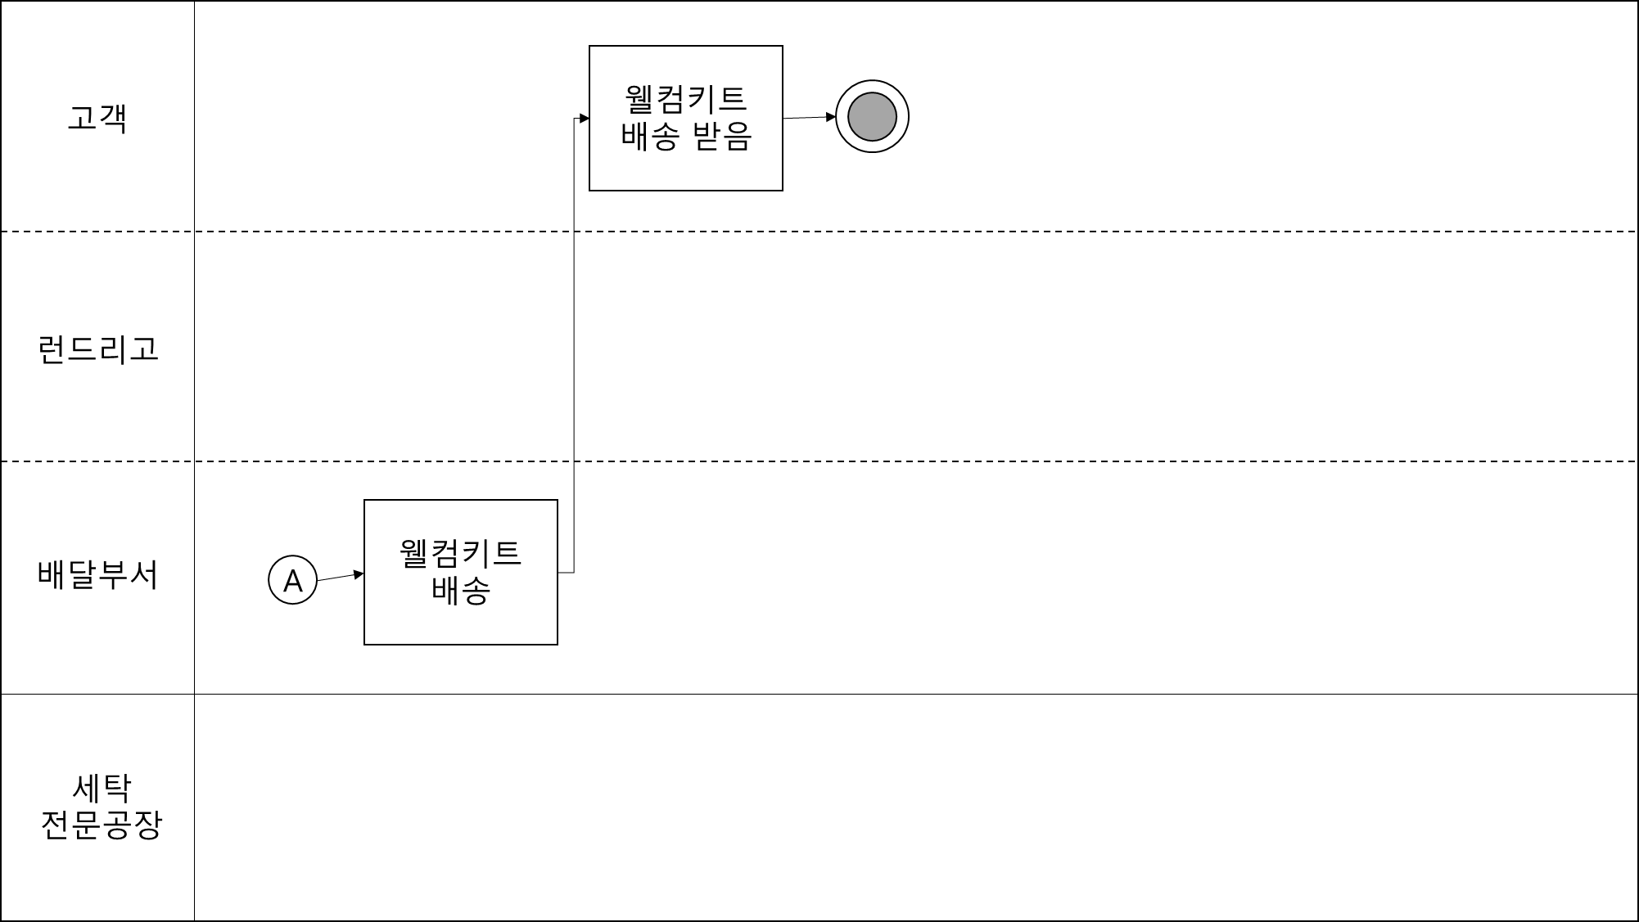
03 Requirement Analysis
b. 웰컴키트 배송 및 수령
<그림 8, 웰컴키트 배송 및 수령 Swim-Lane Chart>
Notes:
세탁물은 런드렛 안에 넣어져 배달원에게 전달됩니다. 관련 상품 판매 업체는 런드리고에 상품을 제안하고, 런드리고는 이 상품을 확인 후 구매합니다. 이렇게 구매한 상품은 고객이 런드렛 수거 요청 시 고객에게 제안되며 고객은 이 상품 구매 여부를 결정할 수 있습니다.

Slide 10
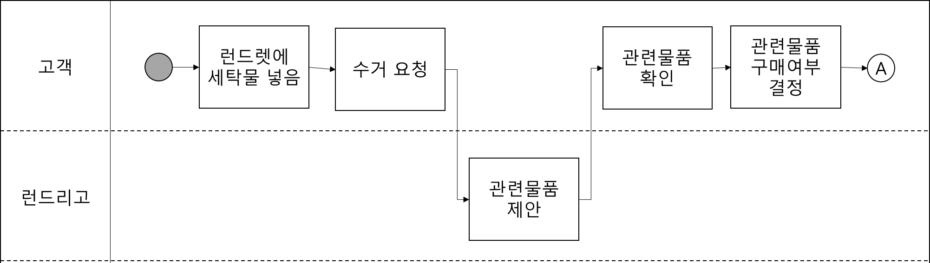
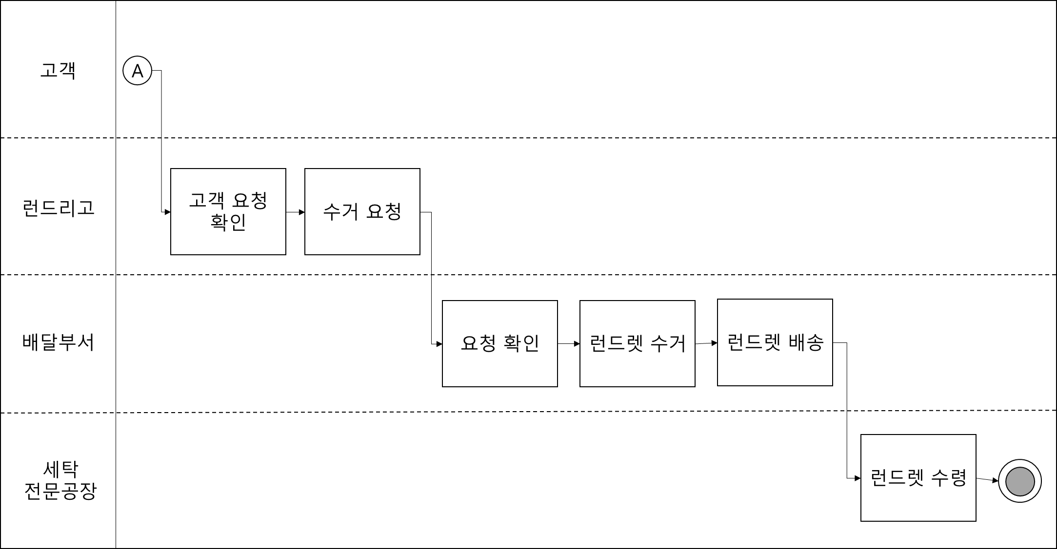
03 Requirement Analysis
c. 세탁물 수거 요청 및 상품 제안
<그림 9, 세탁물 수거 요청 및 상품 제안 Swim-Lane Chart>
Notes:
세탁물은 런드렛 안에 넣어져 배달원에게 전달됩니다. 관련 상품 판매 업체는 런드리고에 상품을 제안하고, 런드리고는 이 상품을 확인 후 구매합니다. 이렇게 구매한 상품은 고객이 런드렛 수거 요청 시 고객에게 제안되며 고객은 이 상품 구매 여부를 결정할 수 있습니다.

Slide 11
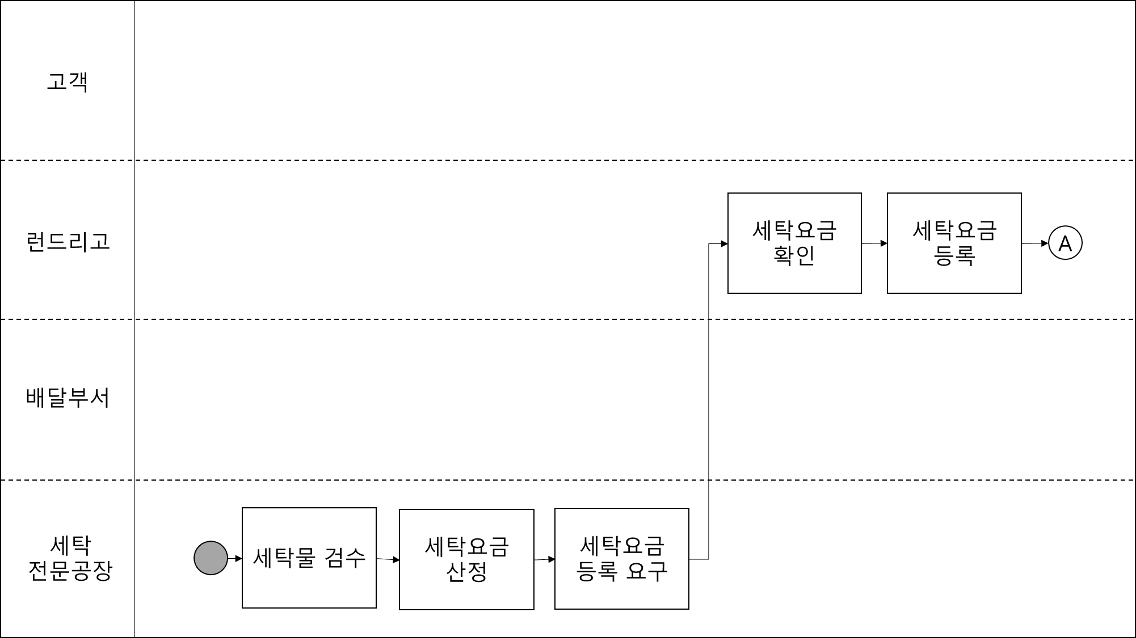
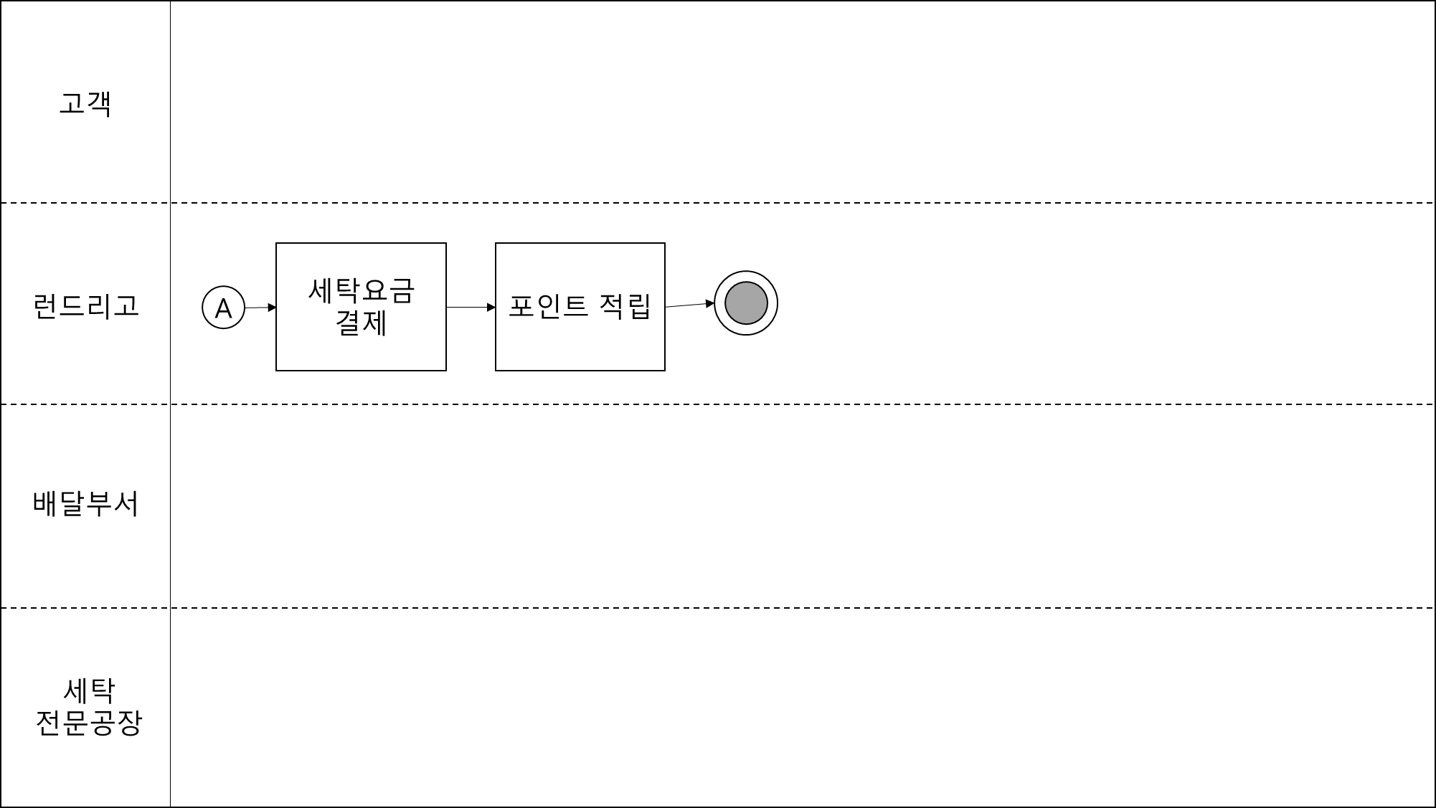
03 Requirement Analysis
d. 검수 및 요금 결제, 포인트 적립
<그림 10, 검수 및 요금 결제, 포인트 적립 Swim-Lane Chart>
Notes:
세탁물은 런드렛 안에 넣어져 배달원에게 전달됩니다. 관련 상품 판매 업체는 런드리고에 상품을 제안하고, 런드리고는 이 상품을 확인 후 구매합니다. 이렇게 구매한 상품은 고객이 런드렛 수거 요청 시 고객에게 제안되며 고객은 이 상품 구매 여부를 결정할 수 있습니다.

Slide 12
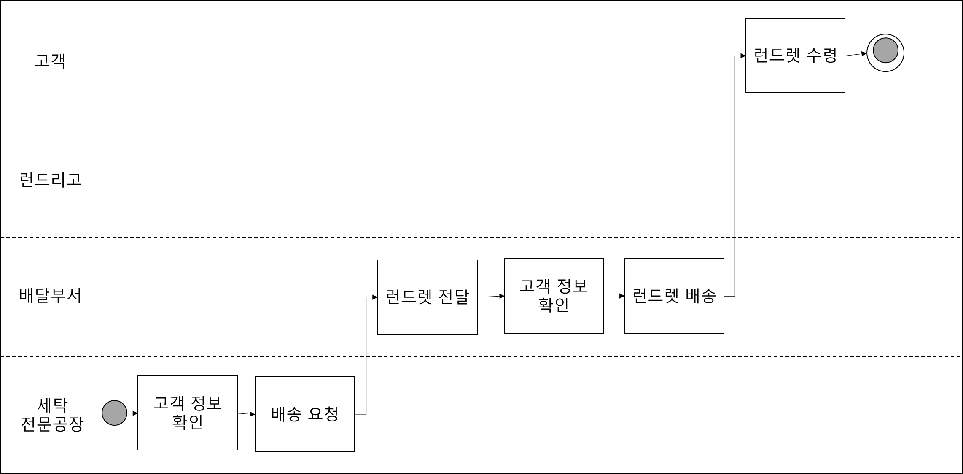
03 Requirement Analysis
e. 세탁물 배송
<그림 11, 세탁물 배송 Swim-Lane Chart>
Notes:
세탁물은 런드렛 안에 넣어져 배달원에게 전달됩니다. 관련 상품 판매 업체는 런드리고에 상품을 제안하고, 런드리고는 이 상품을 확인 후 구매합니다. 이렇게 구매한 상품은 고객이 런드렛 수거 요청 시 고객에게 제안되며 고객은 이 상품 구매 여부를 결정할 수 있습니다.

Slide 13
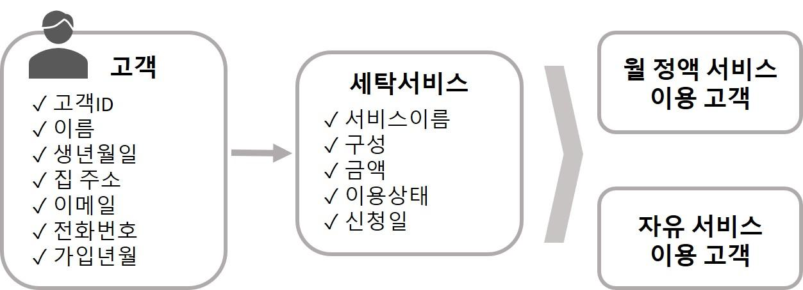
03 Requirement Analysis
✓ 정보요구사항 정의
a. 고객 관련
<그림 12, 고객 관련 정보 요구사항>
Notes:
고객이 서비스를 신청 후 웰컴키트를 배송 받으면, 수거 신청을 할 수 있다. 수거 신청을 마치면 런드리고는 배달부서에 수거 신청을 요청하며 ~

Slide 14
03 Requirement Analysis
✓ 정보요구사항 정의
a. 고객 관련
<그림 12, 고객 관련 정보 요구사항>
Notes:
고객이 서비스를 신청 후 웰컴키트를 배송 받으면, 수거 신청을 할 수 있다. 수거 신청을 마치면 런드리고는 배달부서에 수거 신청을 요청하며 ~

Slide 15
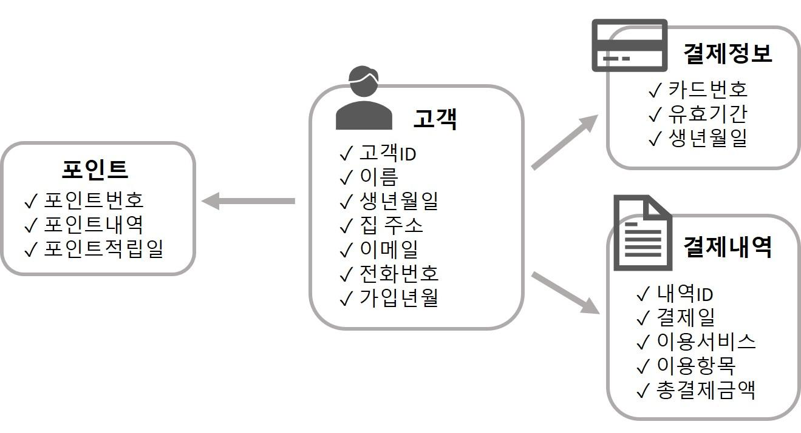
03 Requirement Analysis
✓ 정보요구사항 정의
b. 결제 관련
<그림 13, 결제 관련 정보 요구사항>
Notes:
고객이 서비스를 신청 후 웰컴키트를 배송 받으면, 수거 신청을 할 수 있다. 수거 신청을 마치면 런드리고는 배달부서에 수거 신청을 요청하며 ~

Slide 16
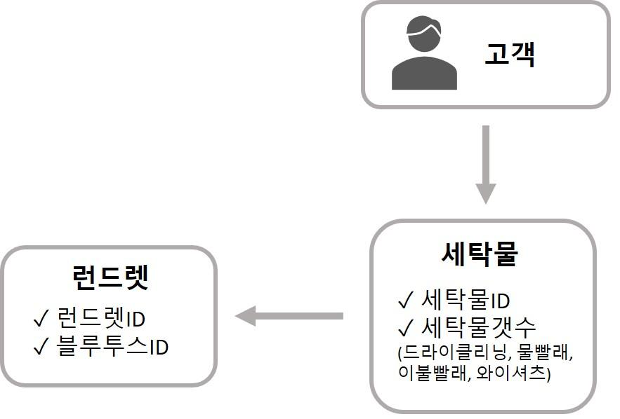
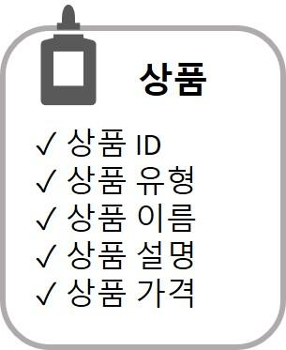
03 Requirement Analysis
✓ 정보요구사항 정의
c. 세탁물 관련
d. 연관 상품 관련
<그림 14, 세탁물 관련 정보 요구사항>
<그림 15, 연관 상품 관련 정보 요구사항>
Notes:
고객이 서비스를 신청 후 웰컴키트를 배송 받으면, 수거 신청을 할 수 있다. 수거 신청을 마치면 런드리고는 배달부서에 수거 신청을 요청하며 ~

Slide 17
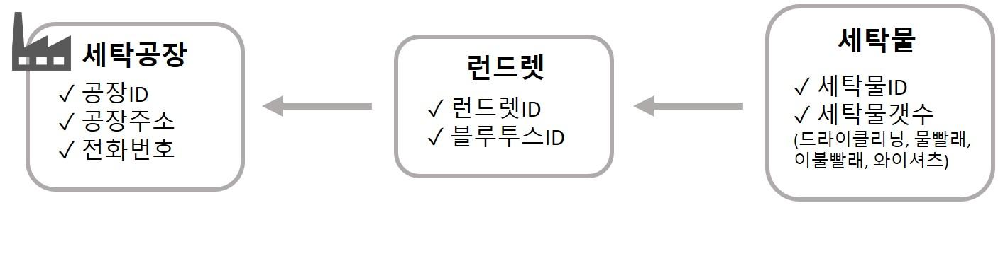
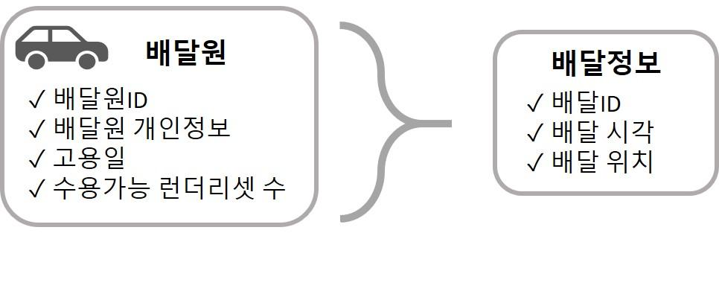
03 Requirement Analysis
✓ 정보요구사항 정의
e. 세탁 관련
<그림 16, 세탁 관련 정보 요구사항>
f. 배달 관련
<그림 17, 배달 관련 정보 요구사항>
Notes:
고객이 서비스를 신청 후 웰컴키트를 배송 받으면, 수거 신청을 할 수 있다. 수거 신청을 마치면 런드리고는 배달부서에 수거 신청을 요청하며 ~

Slide 18
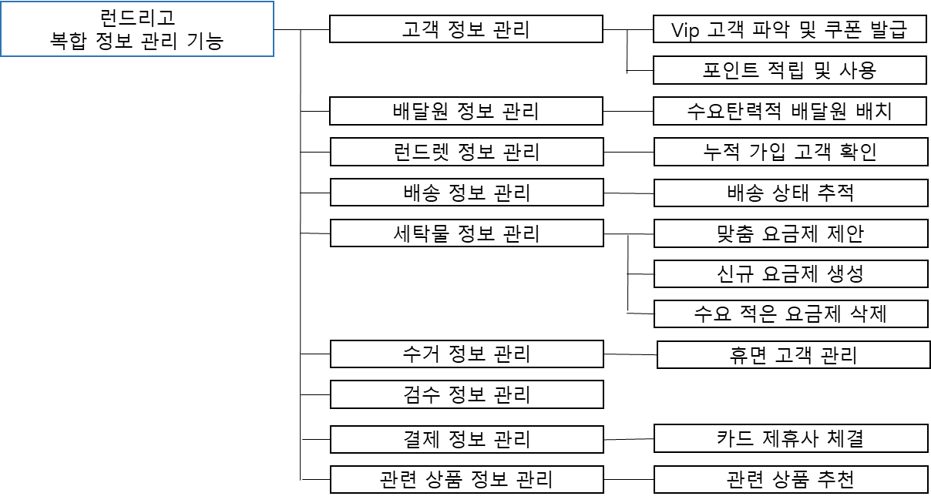
03 Requirement Analysis
✓ 기능요구사항 정의
a. 복합 정보 관리 기능
<그림 18, 복합 정보 관리 기능>
Notes:
고객이 서비스를 신청 후 웰컴키트를 배송 받으면, 수거 신청을 할 수 있다. 수거 신청을 마치면 런드리고는 배달부서에 수거 신청을 요청하며 ~

Slide 19
03 Requirement Analysis
✓ Business Rules 정의
a. 고객 관련 Rule
- 비회원은 본 서비스를 이용할 수 없다.
- 주문 시 전화번호와 주소 입력은 필수이다.
- 모든 고객은 등급이 ‘일반’이라는 등급이 부여되며, 그 중 3개월 이상 정액제 요금제 유지 시 ‘VIP’ 등급이 된다.
- 고객은 주소, 전화번호, 이메일을 마음대로 등록 및 수정할 수 있다.
- 고객은 웰컴키트(런드렛)를 배송 받은 후 서비스를 이용할 수 있다.
- 탈퇴한 회원의 아이디(이메일 주소)와 휴대폰 번호는 일정 기간 재 가입이 불가능하다.
- 비밀번호 분실 시 휴대폰 본인 인증 후 재설정하여야 한다.
b. 등급 관련 Rule
- 일반등급 고객은 매월 초 전달 이용 실적의 3% 할인쿠폰을 받으며, VIP는 7% 할인 쿠폰을 받는다.
- 새로운 등급은 매월 첫째주 목요일날 반영된다.
- VIP중 2개월이상 서비스 미 이용 시 일반으로 등급이 내려간다.
- VIP 고객 중 정액제 서비스 유예 시 유예기간동안 등급을 유지한다.
Notes:
고객이 서비스를 신청 후 웰컴키트를 배송 받으면, 수거 신청을 할 수 있다. 수거 신청을 마치면 런드리고는 배달부서에 수거 신청을 요청하며 ~

Slide 20
03 Requirement Analysis
✓ Business Rules 정의
c. 요금제 관련 Rule
- 고객은 요금제를 정액 요금제와 자유요금제 둘중 하나만 선택할 수 있다.
- 정액 요금제를 사용하는 고객들은 초과 세탁 시 자유 요금제의 20%를 할인 받는다.
- 정액 요금제 사용 고객은 8주동안 서비스 사용을 유예할 수 있다.
- 정액 요금은 4주(28일)마다 등록된 카드로 자동 선결제된다.
- 정액 요금제 서비스 횟수를 초과하거나 서비스 외 항목을 이용하는 경우 추가요금이 발생한다.
- 추가 요금은 다음 결제일에 합산되어 자동 결제 된다.
d. 런드렛 관련 Rule
- 런드렛 분실 또는 파손 시 분실파손비(50000원)이 청구된다.
- 런드렛은 등록된 블루투스 기기로만 열 수 있다.
Notes:
고객이 서비스를 신청 후 웰컴키트를 배송 받으면, 수거 신청을 할 수 있다. 수거 신청을 마치면 런드리고는 배달부서에 수거 신청을 요청하며 ~

Slide 21
03 Requirement Analysis
✓ Business Rules 정의
e. 세탁물 관련 Rule
- 세탁물은 요금제에 따라 맡길 수 있는 횟수가 정해진다.
- 본 서비스는 드라이클리닝, 물빨래, 이불, 와이셔츠를 맡길 수 있다.
- 세탁물은 런드렛 안에 담아야 한다.
- 물빨래는 최대 30리터까지 가능하고 그 이상 초과될 경우 2500원 과금 된다.
- 속옷은 속옷망에 넣어 전용 빨래망에 넣어야하며, 이를 어길경우 추가 과금이 된다.
- 드라이클리닝 할 세탁물을 빨래망 이불팩에 넣어 빨래가 손상될 경우 책임을 지지 않는다.
- 천연모피, 천연무스탕, 천연가죽, 양털카펫,성인한복, 솜류, 가방, 신발, 드레스류는 세탁이 불가능하다. 손상 시 책임을 지지 않는다.
f. 배송 및 수거 관련 Rule
- 배송은 배송가능 지역과 배송 불가능 지역으로 나뉜다.
- 당일 11시 전에 맡기면,
- 배송 불가능 지역으로 이사가게 된 경우 고객은 가방을 반납하고 잔액환불 신청할 수 있다.
- 고객은 공동현관 출입 방법을 지정할 수있다.
- 수거지와 배송지를 다르게 설정할 수 없다.
- 수거, 배송지는 아이디당 1개의 주소만 인식할 수 있다.
Notes:
고객이 서비스를 신청 후 웰컴키트를 배송 받으면, 수거 신청을 할 수 있다. 수거 신청을 마치면 런드리고는 배달부서에 수거 신청을 요청하며 ~

Slide 22
03 Requirement Analysis
✓ Business Rules 정의
g. 세탁 관련 상품 관련 Rule
- 상품은 수거 요청 시에만 구매 가능하다.
- 상품은 런드렛 안에 넣어서 배송된다.
- 상품은 4주마다 새로운 상품으로 갱신된다.
h. 결제 관련 Rule
- 본 서비스는 카드 결제만 가능하다.
- 결제는 서비스 선택에 따라 결제 방식이 다르게 적용된다.(정액 요금제: 3주 단위 선 결제 진행, 추가 세탁 요금 발생 시에는 다음 결제일에 합산 적용)
- 결제 실패 시 재 결제를 진행해야만 수거 신청 등 다른 서비스 이용이 가능하다.
- 결제 취소 시 영업일 기준 2일~5일 이내 승인 취소 처리되며 사용한 쿠폰은 자동 복원된다.
- 포인트는 1000포인트 이상이여만 사용이 가능하며, 1포인트당 1원으로 적용된다.
Notes:
고객이 서비스를 신청 후 웰컴키트를 배송 받으면, 수거 신청을 할 수 있다. 수거 신청을 마치면 런드리고는 배달부서에 수거 신청을 요청하며 ~

Slide 23
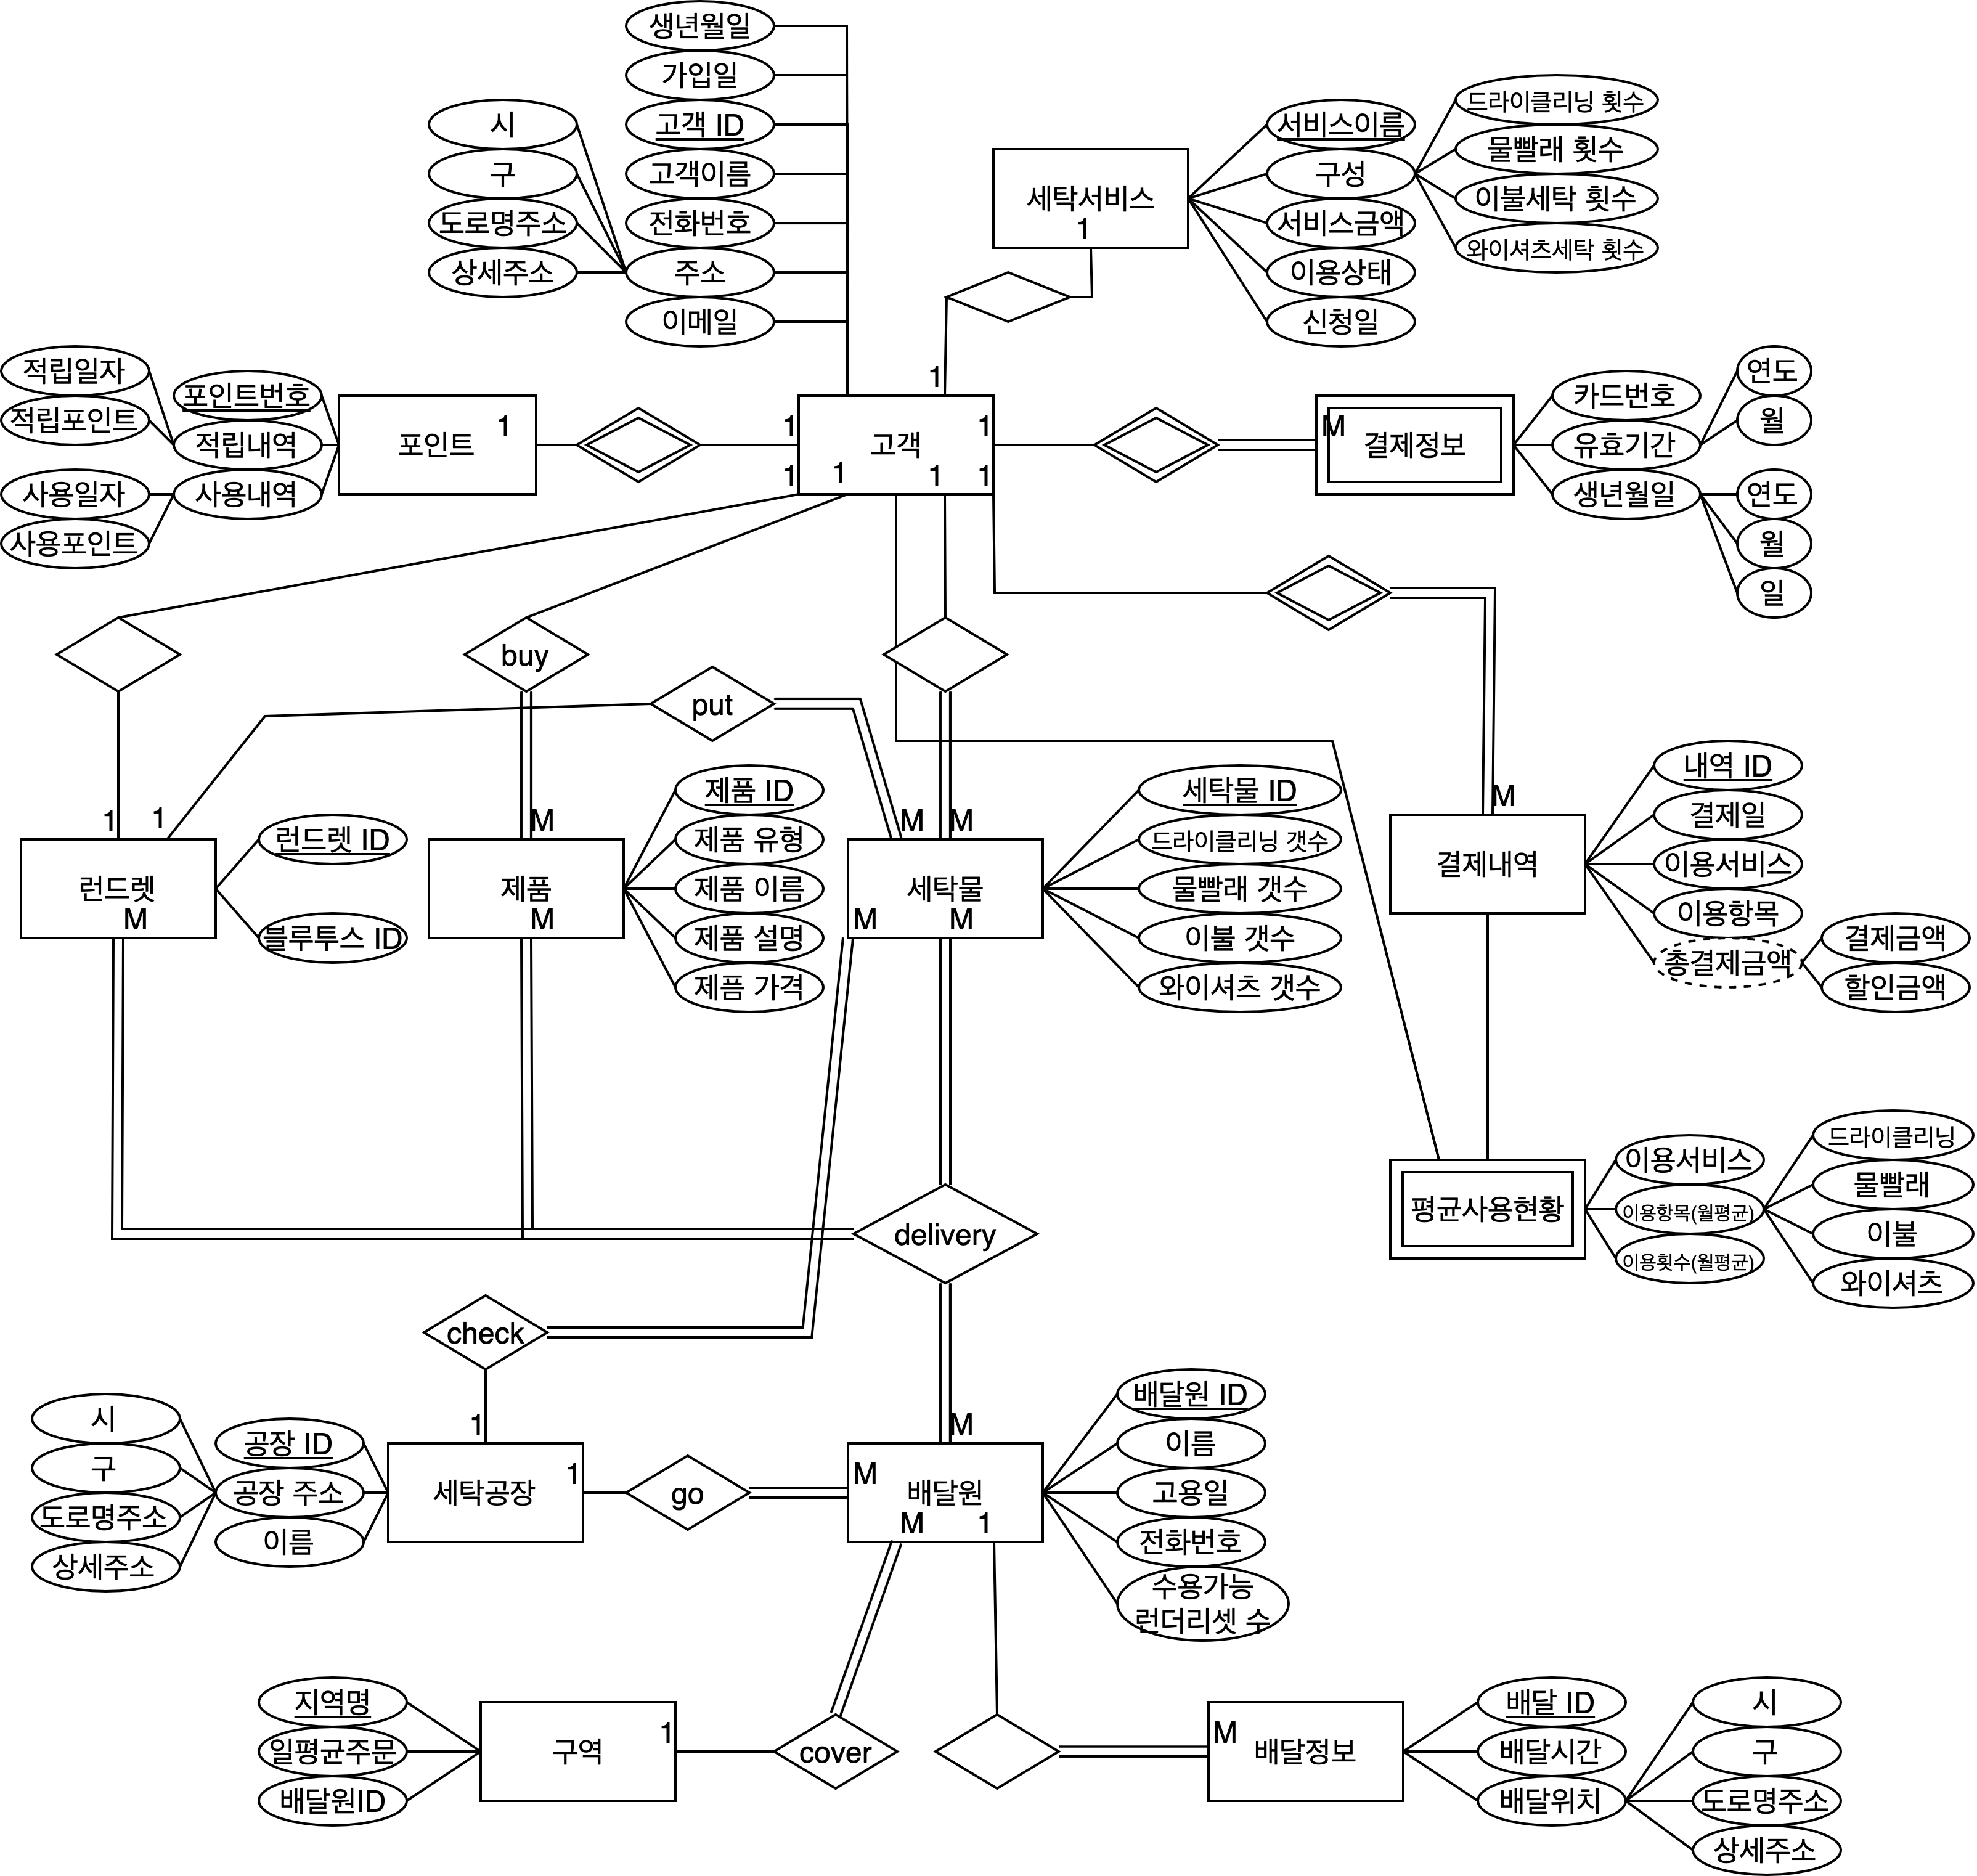
04 DB System Design
✓ 논리적 데이터 모델 설계(ERD)
<그림 19, 전체 ERD>

Slide 24
04 DB System Design
✓ 논리적 데이터 모델 설계(ERD)
<그림 20, 전체 ERD>
복합 기능 요구사항
포인트 적립 및 사용
수요탄력적 배달원 배치
누적 가입 고객 확인
배송 상태 추적
맞춤 요금제 제안
신규 요금제 생성
수요가 적은 요금제 삭제
휴면 고객 관리
카드 제휴사 체결
관련 상품 추천
Notes:
Entity 간 복합적인 관계를 잘 표현할 수 있는 복합 기능요구사항으로 ER Diagram을 설명

Slide 25
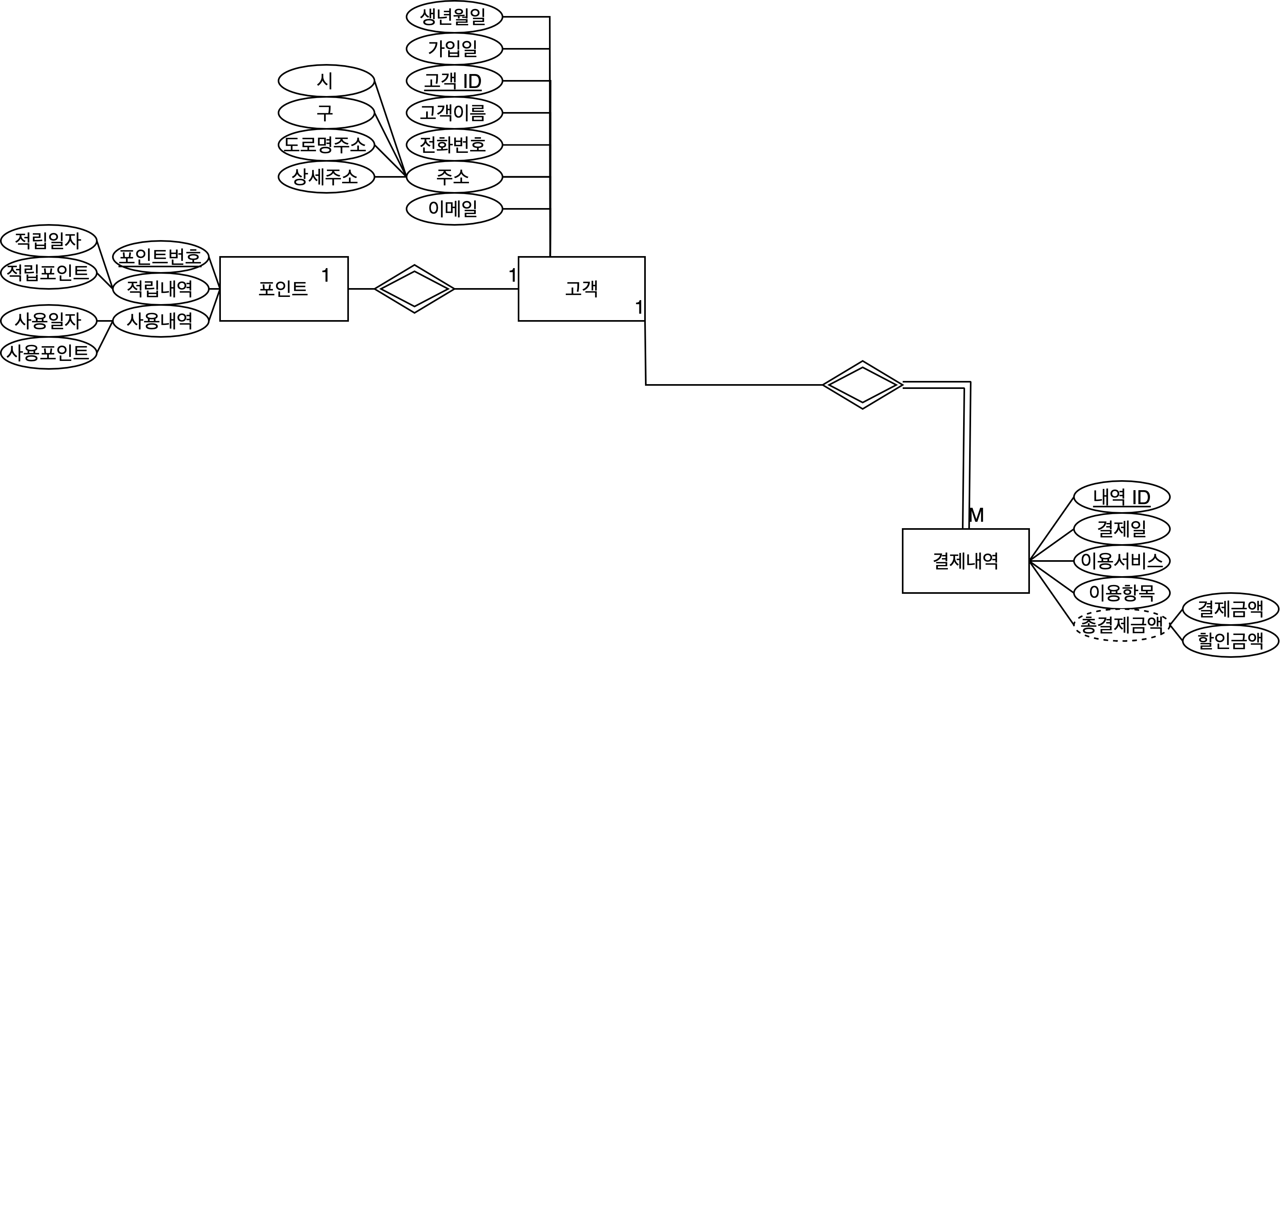
04 DB System Design
✓ 논리적 데이터 모델 설계(ERD) – 포인트 적립 및 사용
복합 기능 요구사항
포인트 적립 및 사용
수요탄력적 배달원 배치
누적 가입 고객 확인
배송 상태 추적
맞춤 요금제 제안
신규 요금제 생성
수요가 적은 요금제 삭제
휴면 고객 관리
카드 제휴사 체결
관련 상품 추천
<그림 21, 포인트 적립 및 사용 ERD>
Notes:
1. 포인트의 적립 및 사용

Slide 26
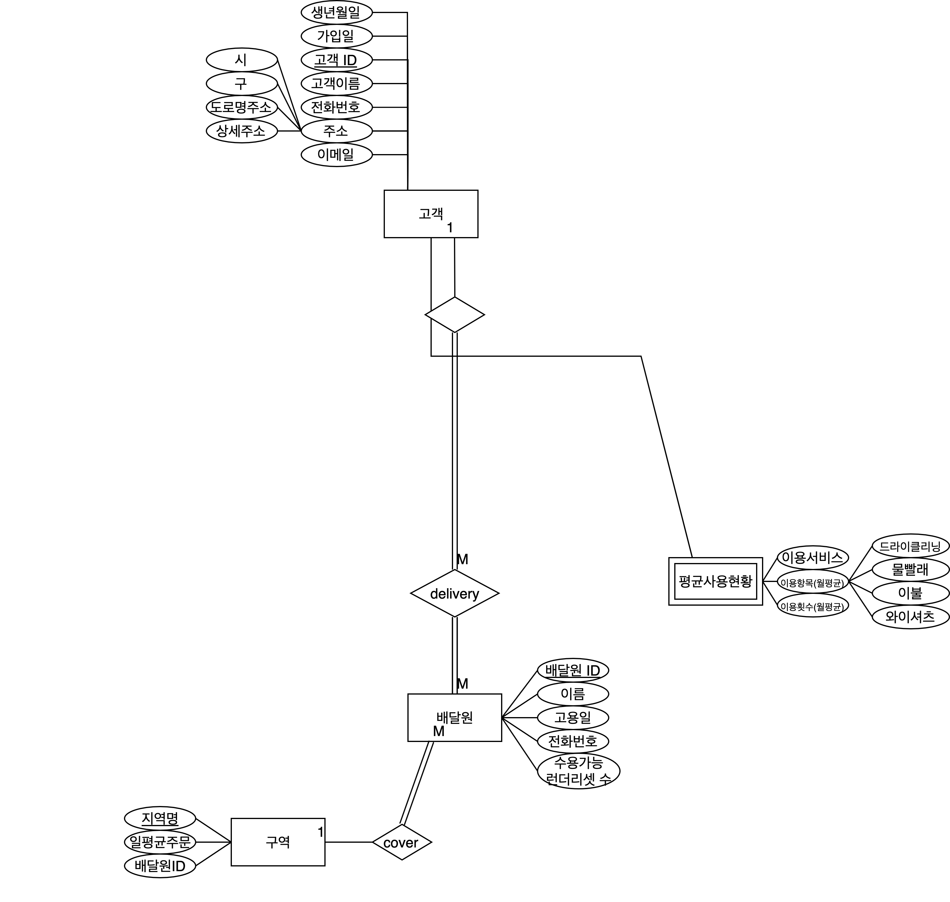
04 DB System Design
✓ 논리적 데이터 모델 설계(ERD) – 수요 탄력적 배달원 배치
복합 기능 요구사항
포인트 적립 및 사용
수요탄력적 배달원 배치
누적 가입 고객 확인
배송 상태 추적
맞춤 요금제 제안
신규 요금제 생성
수요가 적은 요금제 삭제
휴면 고객 관리
카드 제휴사 체결
관련 상품 추천
<그림 22, 수요 탄력적 배달원 배치 ERD>

Slide 27
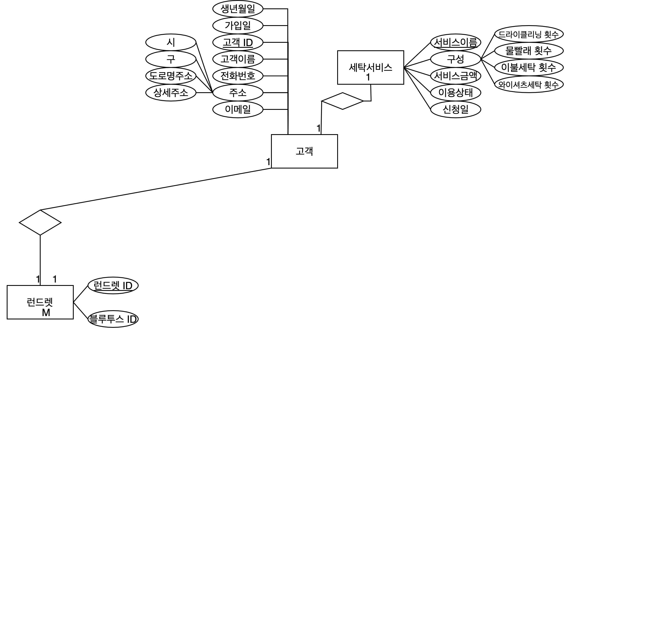
04 DB System Design
✓ 논리적 데이터 모델 설계(ERD) – 누적 가입 고객 확인
복합 기능 요구사항
포인트 적립 및 사용
수요탄력적 배달원 배치
누적 가입 고객 확인
배송 상태 추적
맞춤 요금제 제안
신규 요금제 생성
수요가 적은 요금제 삭제
휴면 고객 관리
카드 제휴사 체결
관련 상품 추천
<그림 23, 누적 가입 고객 확인 ERD>

Slide 28
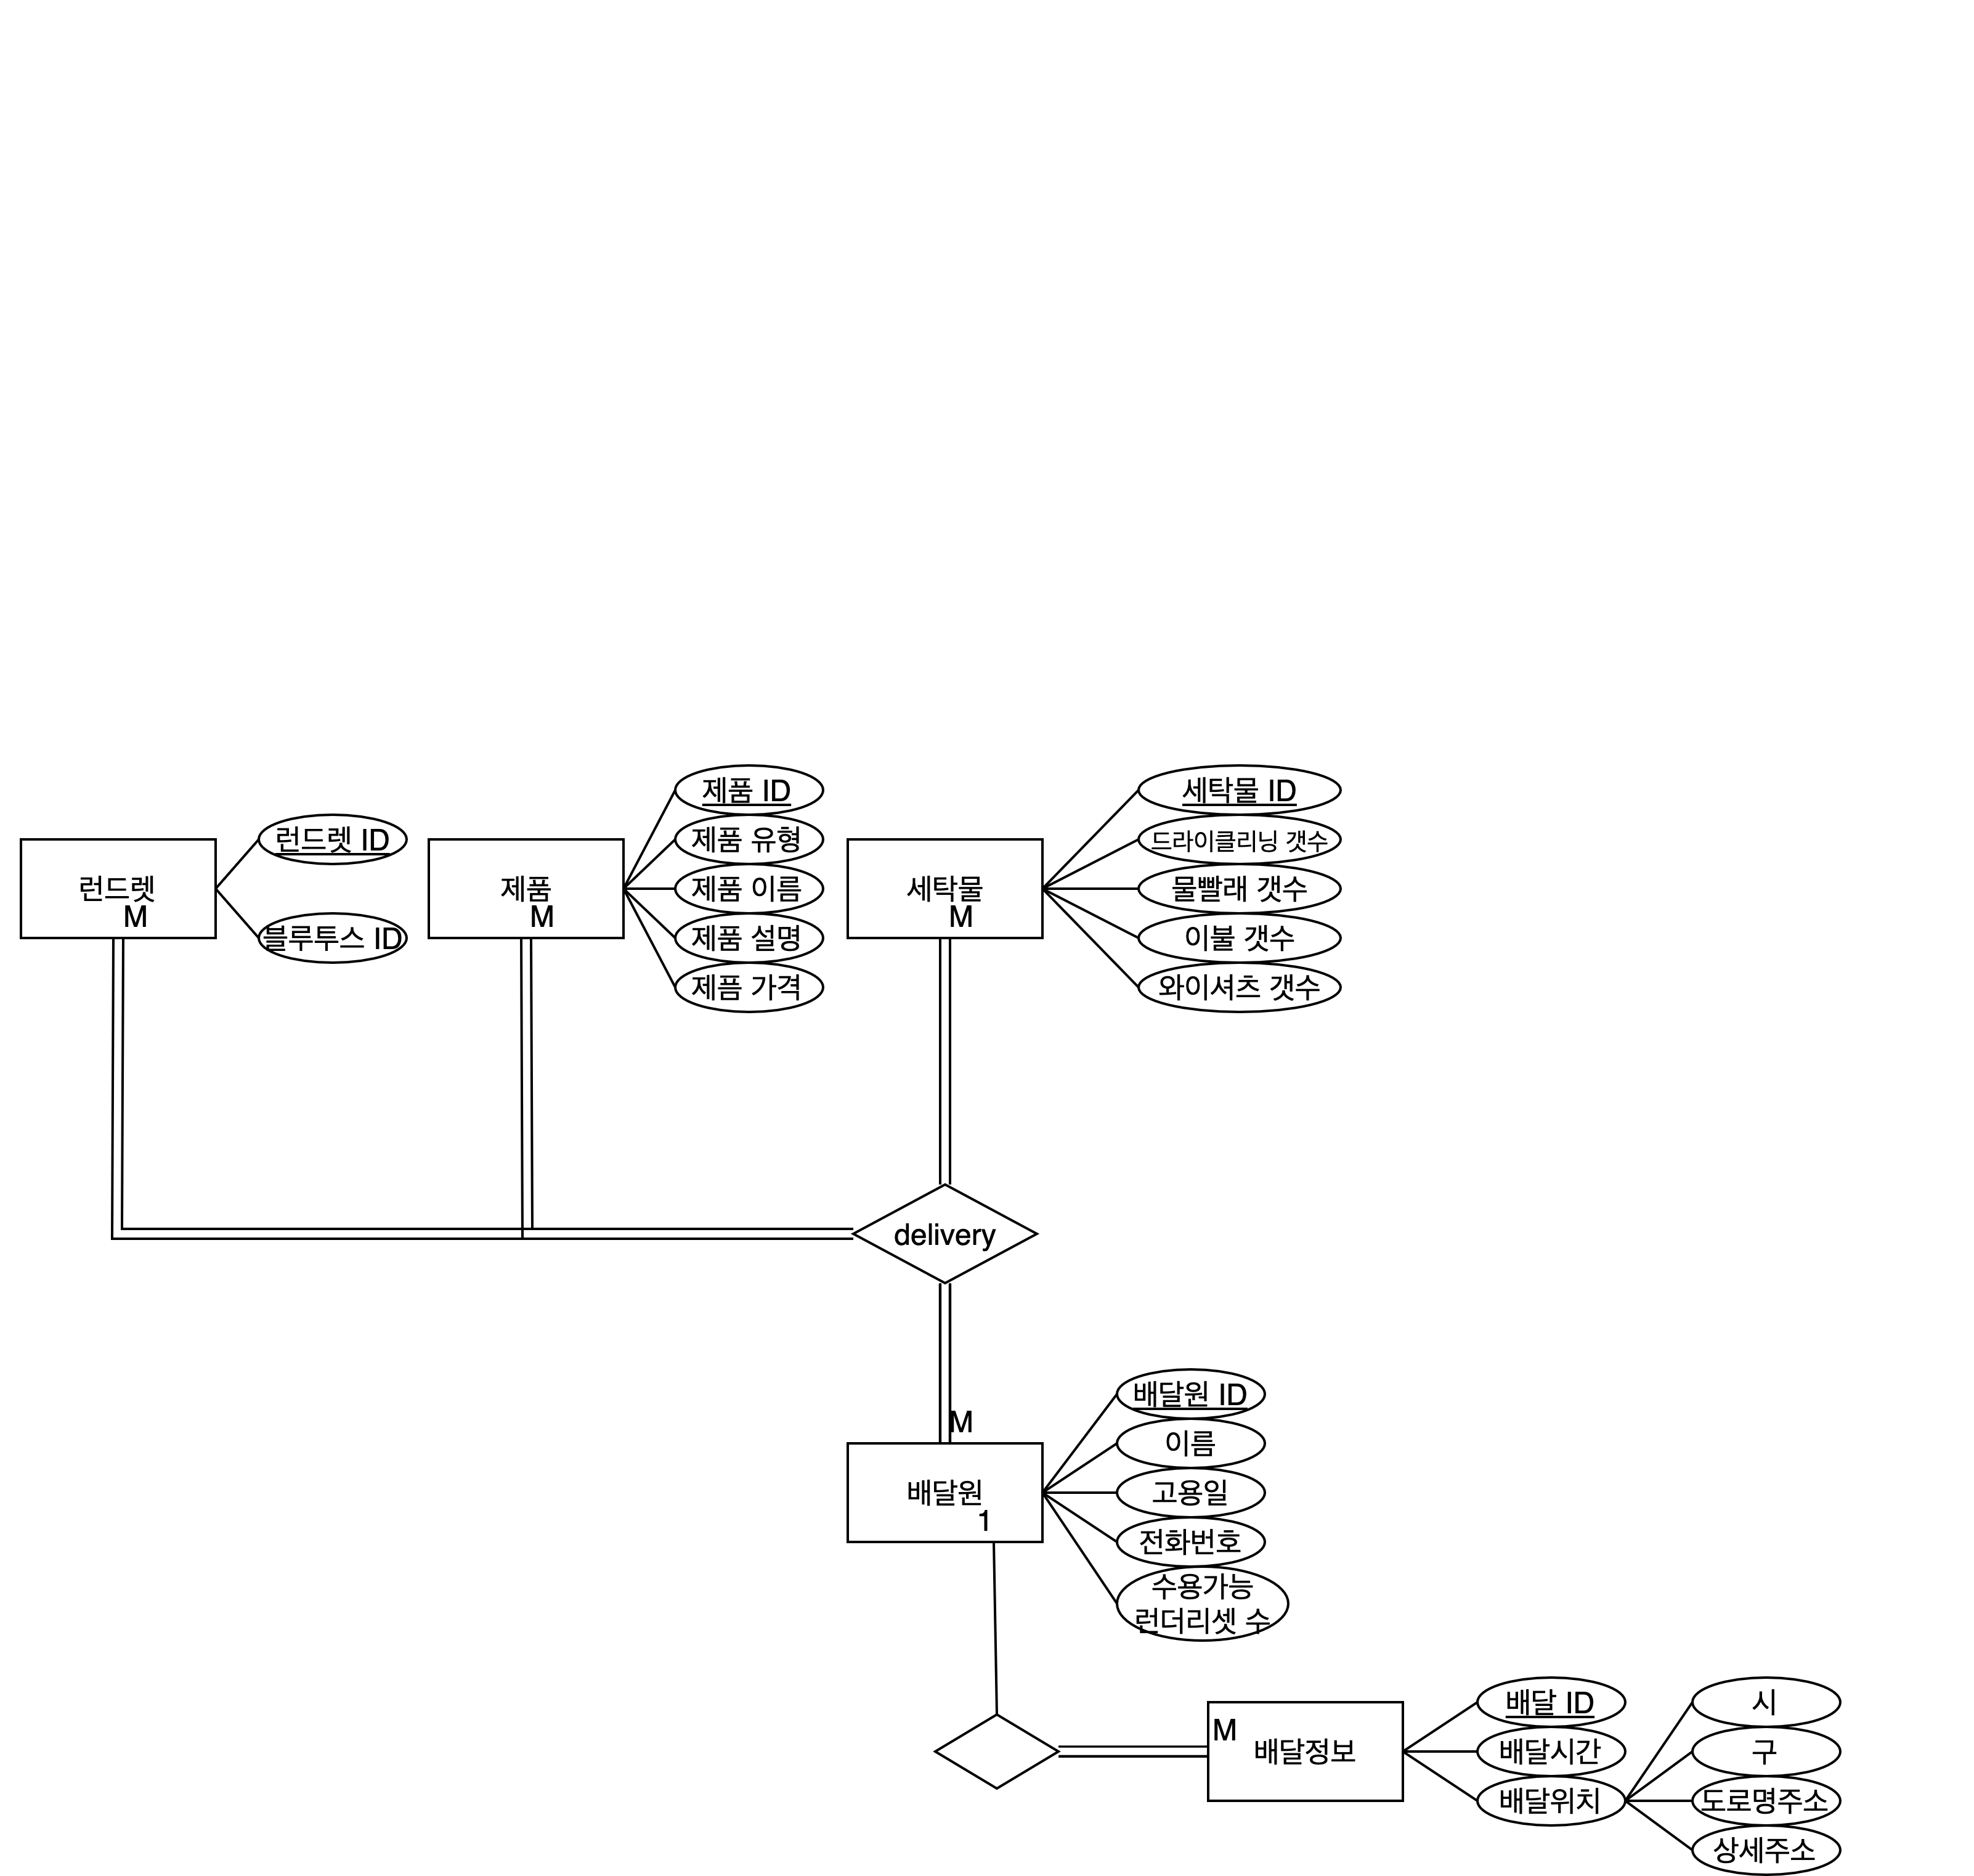
04 DB System Design
✓ 논리적 데이터 모델 설계(ERD) – 배송 상태 추적
복합 기능 요구사항
포인트 적립 및 사용
수요탄력적 배달원 배치
누적 가입 고객 확인
배송 상태 추적
맞춤 요금제 제안
신규 요금제 생성
수요가 적은 요금제 삭제
휴면 고객 관리
카드 제휴사 체결
관련 상품 추천
<그림 24, 배송 상태 추적 ERD>

Slide 29
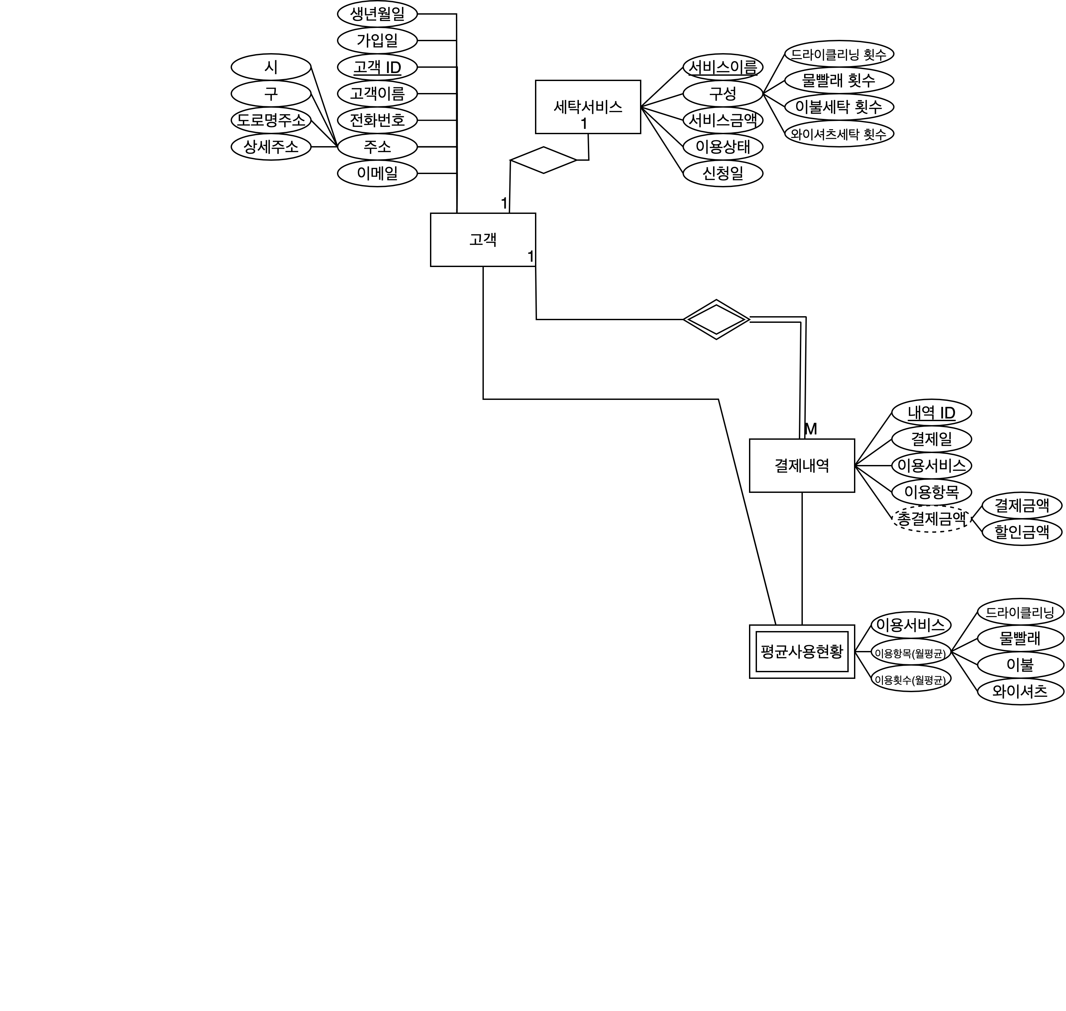
04 DB System Design
✓ 논리적 데이터 모델 설계(ERD) – 요금제 관련
복합 기능 요구사항
포인트 적립 및 사용
수요탄력적 배달원 배치
누적 가입 고객 확인
배송 상태 추적
맞춤 요금제 제안
신규 요금제 생성
수요가 적은 요금제 삭제
휴면 고객 관리
카드 제휴사 체결
관련 상품 추천
<그림 25, 요금제 관련 ERD>

Slide 30
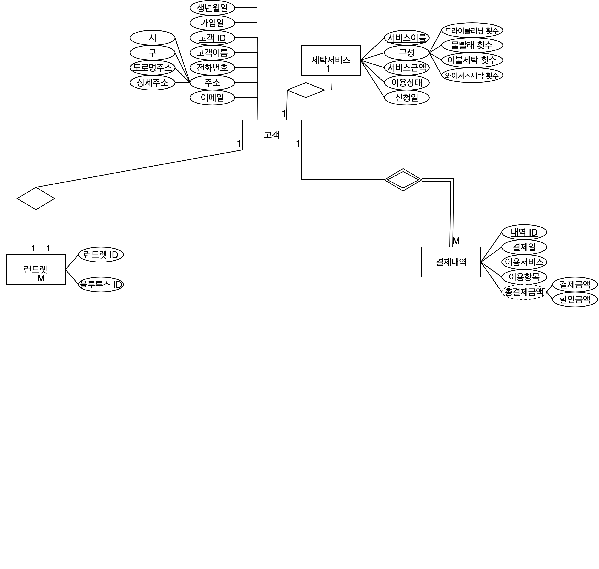
04 DB System Design
✓ 논리적 데이터 모델 설계(ERD) – 휴면 고객 관리
복합 기능 요구사항
포인트 적립 및 사용
수요탄력적 배달원 배치
누적 가입 고객 확인
배송 상태 추적
맞춤 요금제 제안
신규 요금제 생성
수요가 적은 요금제 삭제
휴면 고객 관리
카드 제휴사 체결
관련 상품 추천
<그림 26, 휴면 고객 관리 ERD>

Slide 31
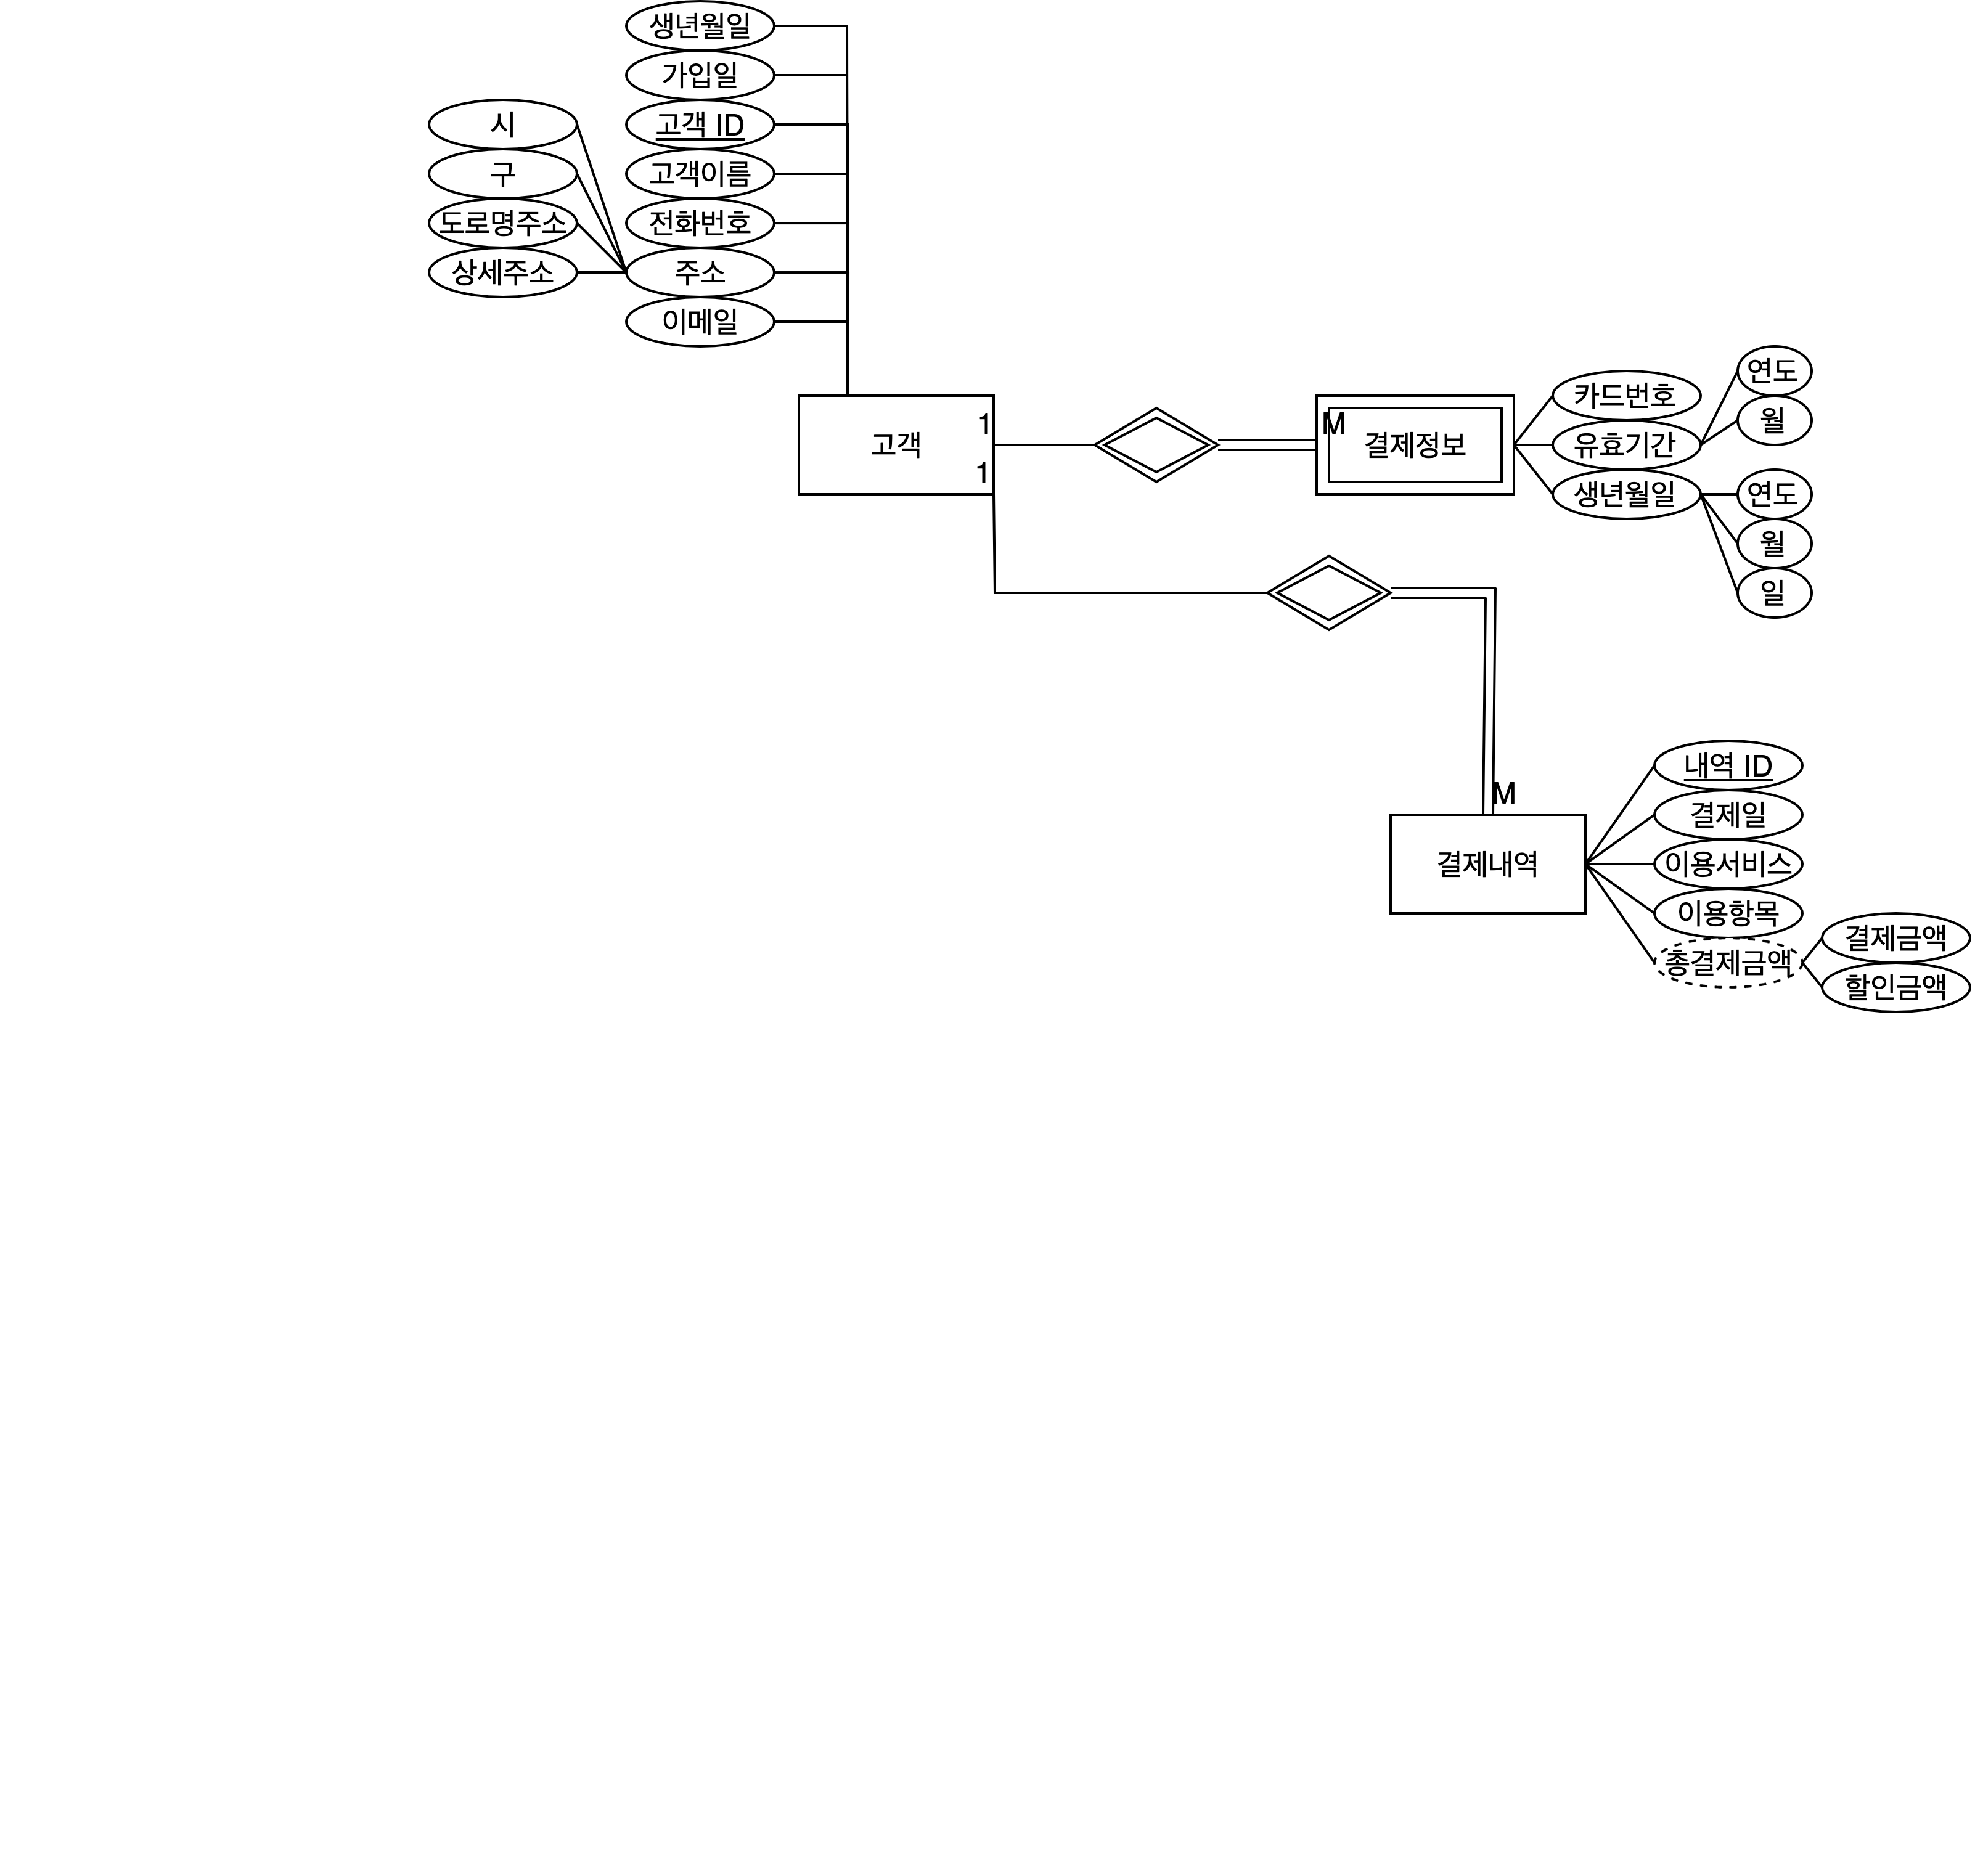
04 DB System Design
✓ 논리적 데이터 모델 설계(ERD) – 카드 제휴사 체결
복합 기능 요구사항
포인트 적립 및 사용
수요탄력적 배달원 배치
누적 가입 고객 확인
배송 상태 추적
맞춤 요금제 제안
신규 요금제 생성
수요가 적은 요금제 삭제
휴면 고객 관리
카드 제휴사 체결
관련 상품 추천
<그림 27, 카드 제휴사 체결 ERD>

Slide 32
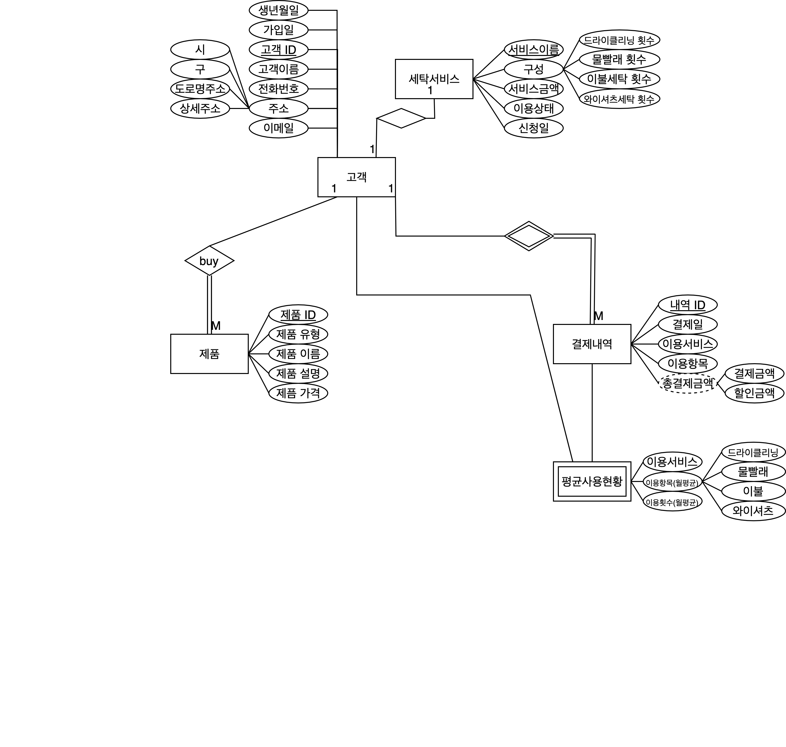
04 DB System Design
✓ 논리적 데이터 모델 설계(ERD) – 관련 상품 추천
복합 기능 요구사항
포인트 적립 및 사용
수요탄력적 배달원 배치
누적 가입 고객 확인
배송 상태 추적
맞춤 요금제 제안
신규 요금제 생성
수요가 적은 요금제 삭제
휴면 고객 관리
카드 제휴사 체결
관련 상품 추천
<그림 28, 관련 상품 추천 ERD>

Slide 33
04 DB System Design
✓ 데이터 사전 정의
데이터사전
고객 | 고객ID | Integer not null
 | 고객이름 | Text(50) not null
 | 생년월일 | Date not null
 | 전화번호 | Integer not null
 | 주소 | 주소_시 | Text(30) not null
 |  | 주소_구 | Text(30) not null
 |  | 주소_도로명 | Text(30) not null
 |  | 주소_상세주소 | Text(50) not null
 | 이메일 | Text(100) not null
 | 가입일 | Date not null
포인트 | 포인트번호 | Integer not null
 | 고객ID REF고객 | Integer not null
 | 적립내역 | 적립내역_적립포인트 | Integer
 |  | 적립내역_적립일자 | Datetime
 | 사용내역 | 사용내역_사용포인트 | Integer
 |  | 사용내역_사용일자 | Datetime
세탁서비스 | 서비스이름 | Text(30) not null
 | 고객ID REF고객 | Integer not null
 | 구성 | 구성_물빨래 | Integer not null
 |  | 구성_와이셔츠 | Integer not null
 |  | 구성_드라이클리닝 | Integer not null
 |  | 구성_이불 | Integer not null
 |  | 구성_무료수거 | Integer not null
 | 서비스금액 | Integer not null
 | 이용상태 | Text(30) not null
 | 신청일 | Date not null
결제정보 | 고객ID REF고객 | Integer not null
 | 카드번호 | Integer not null
 | 유효기간 | 유효기간_년도 | Integer not null
 |  | 유효기간_월 | Integer not null
 | 생년월일 REF고객 | Date not null
결제내역 | 결제내역ID | Integer
 | 고객ID REF고객 | Integer not null
 | 이용서비스 REF세탁서비스 | Text(30) not null
 | 이용항목 | 이용항목_물빨래 | Integer not null
 |  | 이용항목_와이셔츠 | Integer not null
 |  | 이용항목_드라이클리닝 | Integer not null
 |  | 이용항목_이불 | Integer not null
 |  | 이용항목_수거배송 | Integer not null
 |  | 이용항목_제품 | Integer not null
 | 총결제금액 | 총결제금액_결제금액 | Integer not null
 |  | 총결제금액_할인금액 | Integer not null
 | 결제일 | Datetime
런드렛 | 런드렛ID | Integer not null
 | 고객ID REF고객 | Integer not null
 | 블루투스ID | Integer not null
세탁물 | 세탁물ID | Integer not null
 | 고객ID REF고객 | Integer not null
 | 드라이클리닝 개수 | Integer not null
 | 물빨래 개수 | Integer not null
 | 이불빨래 개수 | Integer not null
 | 와이셔츠 개수 | Integer not null
제품 | 제품ID | Integer not null
 | 제품유형 | Text(50) not null
 | 제품이름 | Text(50) not null
 | 제품설명 | Text(150) not null
 | 제품가격 | Integer not null
평균사용현황 | 내역ID REF결제내역
 | 고객ID REF고객
 | 이용서비스 REF결제내역
 | 월평균 이용항목 | 월평균 이용항목_드라이클리닝 | Integer not null
 |  | 월평균 이용항목_물빨래 | Integer not null
 |  | 월평균 이용항목_이불 | Integer not null
 |  | 월평균 이용항목_와이셔츠 | Integer not null
 | 월평균 이용횟수 | Integer not null
세탁공장 | 공장ID | Integer not null
 | 공장주소 | 공장주소_시 | Text(30) not null
 |  | 공장주소_구 | Text(30) not null
 |  | 공장주소_도로명 | Text(30) not null
 |  | 공장주소_상세주소 | Text(50) not null
 | 공장이름 | Text(30) not null
배달원 | 배달원ID | Integer not null
 | 이름 | Text(50) not null
 | 고용일 | Date not null
 | 전화번호 | Integer not null
 | 수용가능 런더리셋 수 | Integer not null
구역 | 지역명 | Text(30) not null
 | 일평균주문 | Integer not null
 | 배달원ID REF배달원 | Integer not null
배달정보 | 배달ID | Integer not null
 | 배달시간 | Datetime
 | 배달위치 | 배달위치_시 | Text(30) not null
 |  | 배달위치_구 | Text(30) not null
 |  | 배달위치_도로명주소 | Text(30) not null
 |  | 배달위치_상세주소 | Text(50) not null
<표 1, 데이터 사전>
Notes:
고객이 서비스를 신청 후 웰컴키트를 배송 받으면, 수거 신청을 할 수 있다. 수거 신청을 마치면 런드리고는 배달부서에 수거 신청을 요청하며 ~

Slide 34
04 DB System Design
✓ 데이터 사전 정의
데이터사전
고객 | 고객ID | Integer not null
 | 고객이름 | Text(50) not null
 | 생년월일 | Date not null
 | 전화번호 | Integer not null
 | 주소 | 주소_시 | Text(30) not null
 |  | 주소_구 | Text(30) not null
 |  | 주소_도로명 | Text(30) not null
 |  | 주소_상세주소 | Text(50) not null
 | 이메일 | Text(100) not null
 | 가입일 | Date not null
포인트 | 포인트번호 | Integer not null
 | 고객ID REF고객 | Integer not null
 | 적립내역 | 적립내역_적립포인트 | Integer
 |  | 적립내역_적립일자 | Datetime
 | 사용내역 | 사용내역_사용포인트 | Integer
 |  | 사용내역_사용일자 | Datetime
세탁서비스 | 서비스이름 | Text(30) not null
 | 고객ID REF고객 | Integer not null
 | 구성 | 구성_물빨래 | Integer not null
 |  | 구성_와이셔츠 | Integer not null
 |  | 구성_드라이클리닝 | Integer not null
 |  | 구성_이불 | Integer not null
 |  | 구성_무료수거 | Integer not null
 | 서비스금액 | Integer not null
 | 이용상태 | Text(30) not null
 | 신청일 | Date not null
결제정보 | 고객ID REF고객 | Integer not null
 | 카드번호 | Integer not null
 | 유효기간 | 유효기간_년도 | Integer not null
 |  | 유효기간_월 | Integer not null
 | 생년월일 REF고객 | Date not null
결제내역 | 결제내역ID | Integer
 | 고객ID REF고객 | Integer not null
 | 이용서비스 REF세탁서비스 | Text(30) not null
 | 이용항목 | 이용항목_물빨래 | Integer not null
 |  | 이용항목_와이셔츠 | Integer not null
 |  | 이용항목_드라이클리닝 | Integer not null
 |  | 이용항목_이불 | Integer not null
 |  | 이용항목_수거배송 | Integer not null
 | 총결제금액 | 총결제금액_결제금액 | Integer not null
 |  | 총결제금액_할인금액 | Integer not null
 | 결제일 | Datetime
<표 1, 데이터 사전>
Notes:
고객이 서비스를 신청 후 웰컴키트를 배송 받으면, 수거 신청을 할 수 있다. 수거 신청을 마치면 런드리고는 배달부서에 수거 신청을 요청하며 ~

Slide 35
04 DB System Design
✓ 데이터 사전 정의
런드렛 | 런드렛ID | Integer not null
 | 고객ID REF고객 | Integer not null
 | 블루투스ID | Integer not null
세탁물 | 세탁물ID | Integer not null
 | 고객ID REF고객 | Integer not null
 | 드라이클리닝 개수 | Integer not null
 | 물빨래 개수 | Integer not null
 | 이불빨래 개수 | Integer not null
 | 와이셔츠 개수 | Integer not null
제품 | 제품ID | Integer not null
 | 제품유형 | Text(50) not null
 | 제품이름 | Text(50) not null
 | 제품설명 | Text(150) not null
 | 제품가격 | Integer not null
평균사용현황 | 내역ID REF결제내역
 | 고객ID REF고객
 | 이용서비스 REF결제내역
 | 월평균 이용항목 | 월평균 이용항목_드라이클리닝 | Integer not null
 |  | 월평균 이용항목_물빨래 | Integer not null
 |  | 월평균 이용항목_이불 | Integer not null
 |  | 월평균 이용항목_와이셔츠 | Integer not null
 | 월평균 이용횟수 | Integer not null
세탁공장 | 공장ID | Integer not null
 | 공장주소 | 공장주소_시 | Text(30) not null
 |  | 공장주소_구 | Text(30) not null
 |  | 공장주소_도로명 | Text(30) not null
 |  | 공장주소_상세주소 | Text(50) not null
 | 공장이름 | Text(30) not null
배달원 | 배달원ID | Integer not null
 | 이름 | Text(50) not null
 | 고용일 | Date not null
 | 전화번호 | Integer not null
 | 수용가능 런더리셋 수 | Integer not null
구역 | 지역명 | Text(30) not null
 | 일평균주문 | Integer not null
 | 배달원ID REF배달원 | Integer not null
배달정보 | 배달ID | Integer not null
 | 배달시간 | Datetime
 | 배달위치 | 배달위치_시 | Text(30) not null
 |  | 배달위치_구 | Text(30) not null
 |  | 배달위치_도로명주소 | Text(30) not null
 |  | 배달위치_상세주소 | Text(50) not null
<표 1, 데이터 사전>
Notes:
고객이 서비스를 신청 후 웰컴키트를 배송 받으면, 수거 신청을 할 수 있다. 수거 신청을 마치면 런드리고는 배달부서에 수거 신청을 요청하며 ~

Slide 36
04 DB System Design
✓ DB Schema
Schema | Attribute
고객 | 고객 ID, 이름, 전화번호, 주소_시, 주소_구, 주소_도로명, 주소_상세주소, 이메일, 생년월일, 가입일
포인트 | 포인트 번호, 적립내역_적립일자, 적립내역_적립포인트, 사용내역_사용일자, 사용내역_사용포인트
세탁서비스 | 서비스 이름, 구성_드라이클리닝 횟수, 구성_물빨래 횟수, 구성_이불세탁 횟수, 구성_와이셔츠 횟수, 서비스 금액, 이용 상태, 신청일
런드렛 | 런드렛 ID, 블루투스 ID
제품 | 제품 ID, 제품 유형, 제품 이름, 제품 설명, 제품 가격
결제 내역 | 내역 ID, 결제일, 이용 서비스, 할인 금액, 이용 항목, 결제금액, 총결제금액_결제금액, 총결제금액_할인금액
배달 정보 | 배달 ID, 배달 시간, 배달 위치_시, 배달 위치_구, 배달 위치_도로명, 배달 위치_상세주소
배달원 | 배달원 ID, 이름, 고용일, 전화번호, 수용가능 런더리셋수
세탁 공장 | 공장 ID, 공장 주소_시, 공장 주소_구, 공장 주소_도로명, 공장 주소_상세주소, 이름
세탁물 | 세탁물 ID, 드라이클리닝 갯수, 물빨래 개수, 와이셔츠 개수
구역 | 지역명, 일 평균주문
고객 | 고객 ID, 이름, 전화번호, 주소_시, 주소_구, 주소_도로명, 주소_상세주소, 이메일, 생년월일, 가입일
포인트 | 포인트 번호, 적립내역_적립일자, 적립내역_적립포인트, 사용내역_사용일자, 사용내역_사용포인트
세탁서비스 | 서비스 이름, 구성_드라이클리닝 횟수, 구성_물빨래 횟수, 구성_이불세탁 횟수, 구성_와이셔츠 횟수, 서비스 금액, 이용 상태, 신청일
런드렛 | 런드렛 ID, 블루투스 ID
제품 | 제품 ID, 제품 유형, 제품 이름, 제품 설명, 제품 가격,
결제 내역 | 내역 ID, 결제일, 이용 서비스, 할인 금액, 이용 항목, 결제금액, 총결제금액_결제금액, 총결제금액_할인금액, 고객 ID ref 고객, 이용서비스 ref 신청서비스
배달 정보 | 배달 ID, 배달 시간, 배달 위치_시, 배달 위치_구, 배달 위치_도로명, 배달 위치_상세주소, 배달원ID ref 배달원
배달원 | 배달원 ID, 이름, 고용일, 전화번호, 수용가능 런더리셋수
세탁 공장 | 공장 ID, 공장 주소_시, 공장 주소_구, 공장 주소_도로명, 공장 주소_상세주소, 이름
세탁물 | 세탁물 ID, 드라이클리닝 갯수, 물빨래 개수, 와이셔츠 개수, 고객ID ref 고객
구역 | 지역명, 일 평균주문, 배달원ID ref 배달원
<표 2, 강한 개체 클래스 스키마 – 복합 속성 표현>
<표 3, 1:M 관계 스키마>
Notes:
고객이 서비스를 신청 후 웰컴키트를 배송 받으면, 수거 신청을 할 수 있다. 수거 신청을 마치면 런드리고는 배달부서에 수거 신청을 요청하며 ~

Slide 37
04 DB System Design
✓ DB Schema – 강한 개체 클래스 스키마
Schema | Attribute
고객 | 고객 ID, 이름, 전화번호, 주소_시, 주소_구, 주소_도로명, 주소_상세주소, 이메일, 생년월일, 가입일
포인트 | 포인트 번호, 적립내역_적립일자, 적립내역_적립포인트, 사용내역_사용일자, 사용내역_사용포인트
세탁서비스 | 서비스 이름, 구성_드라이클리닝 횟수, 구성_물빨래 횟수, 구성_이불세탁 횟수, 구성_와이셔츠 횟수, 서비스 금액, 이용 상태, 신청일
런드렛 | 런드렛 ID, 블루투스 ID
제품 | 제품 ID, 제품 유형, 제품 이름, 제품 설명, 제품 가격
결제 내역 | 내역 ID, 결제일, 이용 서비스, 할인 금액, 이용 항목, 결제금액, 총결제금액_결제금액, 총결제금액_할인금액
배달 정보 | 배달 ID, 배달 시간, 배달 위치_시, 배달 위치_구, 배달 위치_도로명, 배달 위치_상세주소
배달원 | 배달원 ID, 이름, 고용일, 전화번호, 수용가능 런더리셋수
세탁 공장 | 공장 ID, 공장 주소_시, 공장 주소_구, 공장 주소_도로명, 공장 주소_상세주소, 이름
세탁물 | 세탁물 ID, 드라이클리닝 갯수, 물빨래 개수, 와이셔츠 개수
구역 | 지역명, 일 평균주문
<표 2, 강한 개체 클래스 스키마 – 복합 속성 표현>
Notes:
고객이 서비스를 신청 후 웰컴키트를 배송 받으면, 수거 신청을 할 수 있다. 수거 신청을 마치면 런드리고는 배달부서에 수거 신청을 요청하며 ~

Slide 38
04 DB System Design
✓ DB Schema – 1:M 관계 클래스 스키마
고객 | 고객 ID, 이름, 전화번호, 주소_시, 주소_구, 주소_도로명, 주소_상세주소, 이메일, 생년월일, 가입일
포인트 | 포인트 번호, 적립내역_적립일자, 적립내역_적립포인트, 사용내역_사용일자, 사용내역_사용포인트
세탁서비스 | 서비스 이름, 구성_드라이클리닝 횟수, 구성_물빨래 횟수, 구성_이불세탁 횟수, 구성_와이셔츠 횟수, 서비스 금액, 이용 상태, 신청일
런드렛 | 런드렛 ID, 블루투스 ID
제품 | 제품 ID, 제품 유형, 제품 이름, 제품 설명, 제품 가격,
결제 내역 | 내역 ID, 결제일, 이용 서비스, 할인 금액, 이용 항목, 결제금액, 총결제금액_결제금액, 총결제금액_할인금액, 고객 ID ref 고객, 이용서비스 ref 신청서비스
배달 정보 | 배달 ID, 배달 시간, 배달 위치_시, 배달 위치_구, 배달 위치_도로명, 배달 위치_상세주소, 배달원ID ref 배달원
배달원 | 배달원 ID, 이름, 고용일, 전화번호, 수용가능 런더리셋수
세탁 공장 | 공장 ID, 공장 주소_시, 공장 주소_구, 공장 주소_도로명, 공장 주소_상세주소, 이름
세탁물 | 세탁물 ID, 드라이클리닝 갯수, 물빨래 개수, 와이셔츠 개수, 고객ID ref 고객
구역 | 지역명, 일 평균주문, 배달원ID ref 배달원
<표 3, 1:M 관계 스키마>
Notes:
고객이 서비스를 신청 후 웰컴키트를 배송 받으면, 수거 신청을 할 수 있다. 수거 신청을 마치면 런드리고는 배달부서에 수거 신청을 요청하며 ~

Slide 39
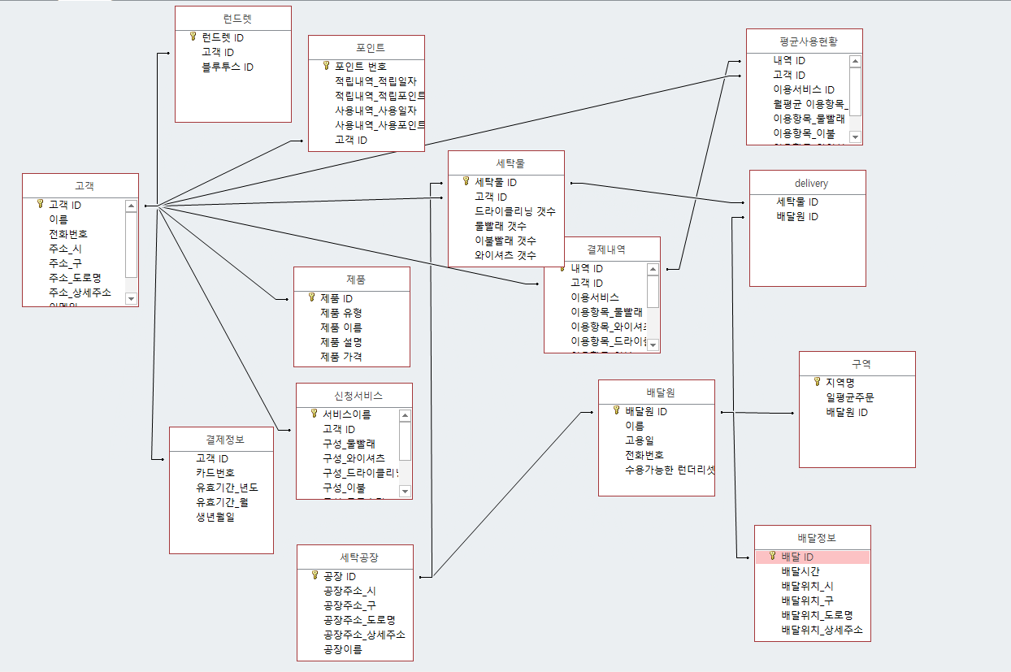
04 DB System Design
✓ Table 정의
<그림 29 , 최종 Table>
Notes:
고객이 서비스를 신청 후 웰컴키트를 배송 받으면, 수거 신청을 할 수 있다. 수거 신청을 마치면 런드리고는 배달부서에 수거 신청을 요청하며 ~

